Slide 1
STRAH OD STRANOGA JEZIKA
Školsko istraživanje, svibanj 2020.
Izabela Vujičić Capar, prof. i Marija Hazdovac, prof.

Slide 2
DEFINICIJE POJMOVA-
DRUGI JEZIK I STRANI JEZIK
Drugi jezik je bilo koji novi jezik kojim osoba ovladava u zajednici u kojoj se njime služi. To je u pravilu jezik koji se usvaja nakon materinskoga u dvojezičnoj ili višejezičnoj sredini. Mihaljević-Djigunović (1998.) definira ga kao nematerinski jezik koji se uči unutar zemlje u kojoj je u uporabi. Drugi jezik koristi se u zemlji u kojoj se uči te se uči u kontaktu s izvornim govornicima toga jezika pa je i motivacija i podrška za njegovo usvajanje i učenje veća nego za strani jezik.
Strani je jezik onaj koji se uči u školi ili na posebnim tečajevima u zemlji u kojoj se njime ne služi. (Jelaska i sur., 2005.). Mihaljević-Djigunović (1998.) definira ga kao nematerinski jezik koji se uči i koristi u odnosu prema govornoj zajednici izvan nacionalnih i teritorijalnih granica.

Slide 3
ČIMBENICI KOJI UTJEČU NA UČENJE
Čimbenike koji utječu na učenje možemo podijeliti na kognitivne i afektivne. Oni su dihotomni i djeluju istovremeno Kognitivne čimbenike vezujemo za percepciju, pažnju, pamćenje i shvaćanje svijeta koji nas okružuje. Afektivni čimbenici povezani su s našim emocijama i reakcijama na podražaje iz okruženja.
Mihaljević Djigunović (1998.) razlikuje pet afektivnih domena koje utječu na učenje stranih jezika i izbor strategija za učenje: stavovi, motivacija, pojam o sebi, strah i atribucija (načini na koji pojedinac sebi i drugima objašnjava uzrok svog uspjeha ili neuspjeha).

Slide 4
STRAH OD STRANOGA JEZIKA
Gardner i McIntyre u svom istraživanju (1989.) o općem strahu te strahu od jezika zaključuju da je strah od jezika situacijski fenomen te da nije nužno da će osoba koja generalno osjeća strah, osjećati i strah od jezika. Time potvrđuju nezavisnost dviju dimenzija straha, općeg straha te straha od jezika (prema Mihaljević-Djigunović, 2001.). MacIntyre i Gardner (1994.) su strah od stranog jezika definirali kao osjećaj napetosti i bojazni posebno povezan s drugim ili stranim jezičnim kontekstom, uključujući govor, slušanje i učenje ili zabrinutost i negativne emocionalne reakcije pri učenju ili korištenju drugog ili stranog jezika.

Slide 5
STRAH OD STRANOGA JEZIKA
Gardner i MacIntyre (1989.) smatraju da je strah od stranih jezika naučena emocionalna reakcija i da je posljedica ponovljenih negativnih iskustava koja su se javljala tijekom učenja stranih jezika (prema Mihaljević-Djigunović, 1998.). Ponavljanje tih iskustava u osobi koja uči strani jezik izaziva strah koji ubuduće povezuje sa stranim jezikom. Ako intenzitet straha s vremenom postane vrlo snažan, može nepovoljno utjecati na uspješno ovladavanje stranim jezikom.

Slide 6
FLA- HORWITZ, HORWITZ I COPE
Horwitz, Horwitz i Cope (1986.) utvrdili su da je strah od stranog jezika fenomen povezan, ali i različit od ostalih specifičnih strahova . Oni su prvi konceptualizirali FLA (foreign language anxiety) kao jedinstvenu vrstu straha specifičnu za učenje stranih jezika. Njihov teorijski model FLA ima glavnu ulogu u istraživanju jezične anksioznosti. Definirali su strah od stranih jezika kao različiti konstrukt samo-percepcije, vjerovanja, osjećaja i ponašanja koji su vezani za učenje jezika u učionici. Prije postavljanja ove teorije, istraživanja nisu uspostavljala jasnu vezu između straha i postignuća na stranom jeziku. Horwitz, Horwitz i Cope smatrali su da je tome razlog nedostatak mjernih instrumenata specifičnih za učenje stranog jezika.

Slide 7
ŠKOLSKO ISTRAŽIVANJE STRAHA OD STRANOGA JEZIKA
CILJ: utvrditi postojanje straha od stranoga jezika kod učenika te ga povezati s parametrima straha od javnog govora, godinama učenja jezika, neuspjehom te metodama poučavanja i školskim iskustvom
Nastavnica Engleskoga jezika Izabela Vujičić Capar i pedagoginja i nastavnica Talijanskoga jezika Marija Hazdovac su u svrhu istraživanja izradile UPITNIK na temelju Skale za mjerenje straha od stranoga jezika u razrednoj situaciji (Horwitz, 1983.) i ostalih postojećih upitnika koji ispituju strah od stranog jezika te su ga provele na 55 učenika četvrtih razreda Upravne škole Zagreb i 15 učenika četvrtih razreda Srednje škole Čazma (ukupno 70 učenika).

Slide 8
ŠKOLSKO ISTRAŽIVANJE- UPITNIK
Upitnik se sastoji od 30 tvrdnji i 2 pitanja otvorenog tipa. Učenici na ljestvici od 1 do 5 izražavaju razinu slaganja sa svakom od njih, s tim da razina 1 označava potpuno neslaganje, razina 2 uglavnom neslaganje, razina 3 niti slaganje niti neslaganje, razina 4 uglavnom slaganje, a razina 5 potpuno slaganje.
Tvrdnje od 1. do 4. odnose se općenito na nelagodu i izbjegavanje govorenja u javnosti i na materinskom jeziku, strah od neuspjeha te izbjegavanje aktivnosti u kojima se ne osjećamo uspješnima.
Tvrdnje od 5. do 13. ispituju osjećaje prilikom govorenja na stranom jeziku u svakodnevnom životu.
Tvrdnje od 14. do 30. odnose se na osjećaje koje učenici doživljavaju na nastavi i tijekom formalnog učenja stranog jezika.
31. i 32. pitanje otvorenog su tipa i u njima se od učenika traži da daju svoje mišljenje o čimbenicima koji utječu na razvoj straha od govorenja na stranom jeziku i o čimbenicima koji su važni za prevladavanje tog straha.

Slide 9
ANALIZA REZULTATA ŠKOLSKOG ISTRAŽIVANJA
Vrijeme provedbe upitnika i obrade podataka: svibanj 2020.
Broj ispitanika: 70 (85,7% Ž, 14,3 % M)
Prosječna dob ispitanika: 18 godina
Prvi strani jezik : ENGLESKI (100%)
Drugi strani jezik: NJEMAČKI (61,4%) i TALIJANSKI (38,6%)
Godine učenja prvoga stranog jezika: 12 (82,9%)
Godine učenja drugoga stranog jezika: 4 (62,9 %)

Slide 10
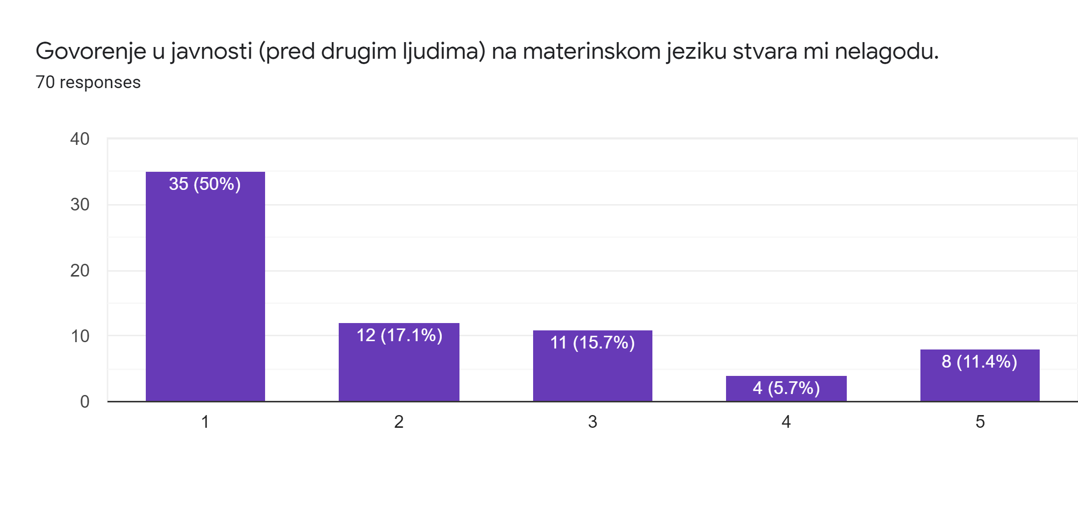
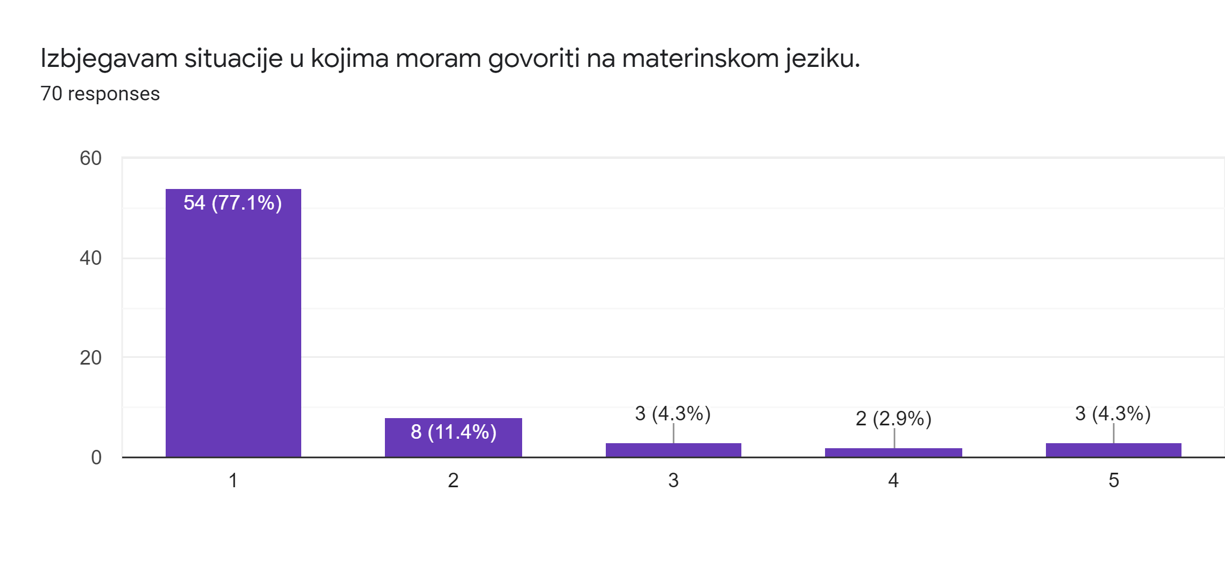
ANALIZA REZULTATA ŠKOLSKOG ISTRAŽIVANJA
Kod 67% naših maturanata govorenje u javnosti na materinskom jeziku ne stvara nelagodu, a njih 88,5% ne izbjegava javno govoriti na materinskom jeziku.
Strah od javnog govora iskazuje 19,1% učenika, a njih 7,2% izbjegava situacije u kojima moraju govoriti pred drugima.

Slide 11
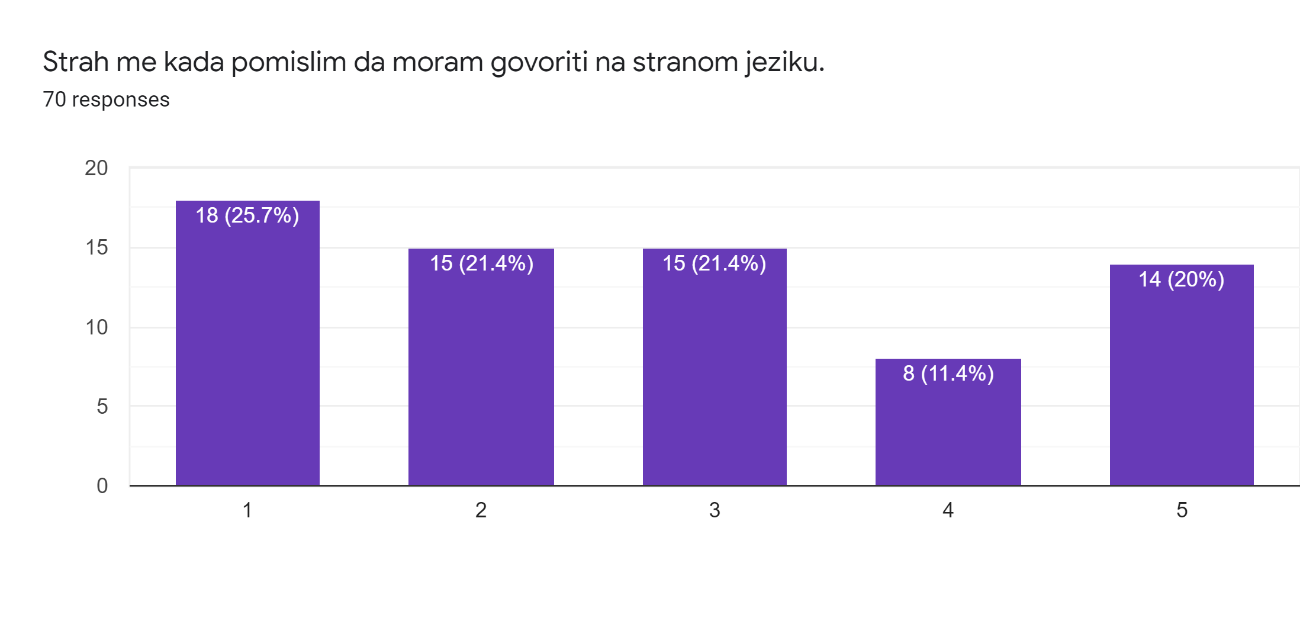
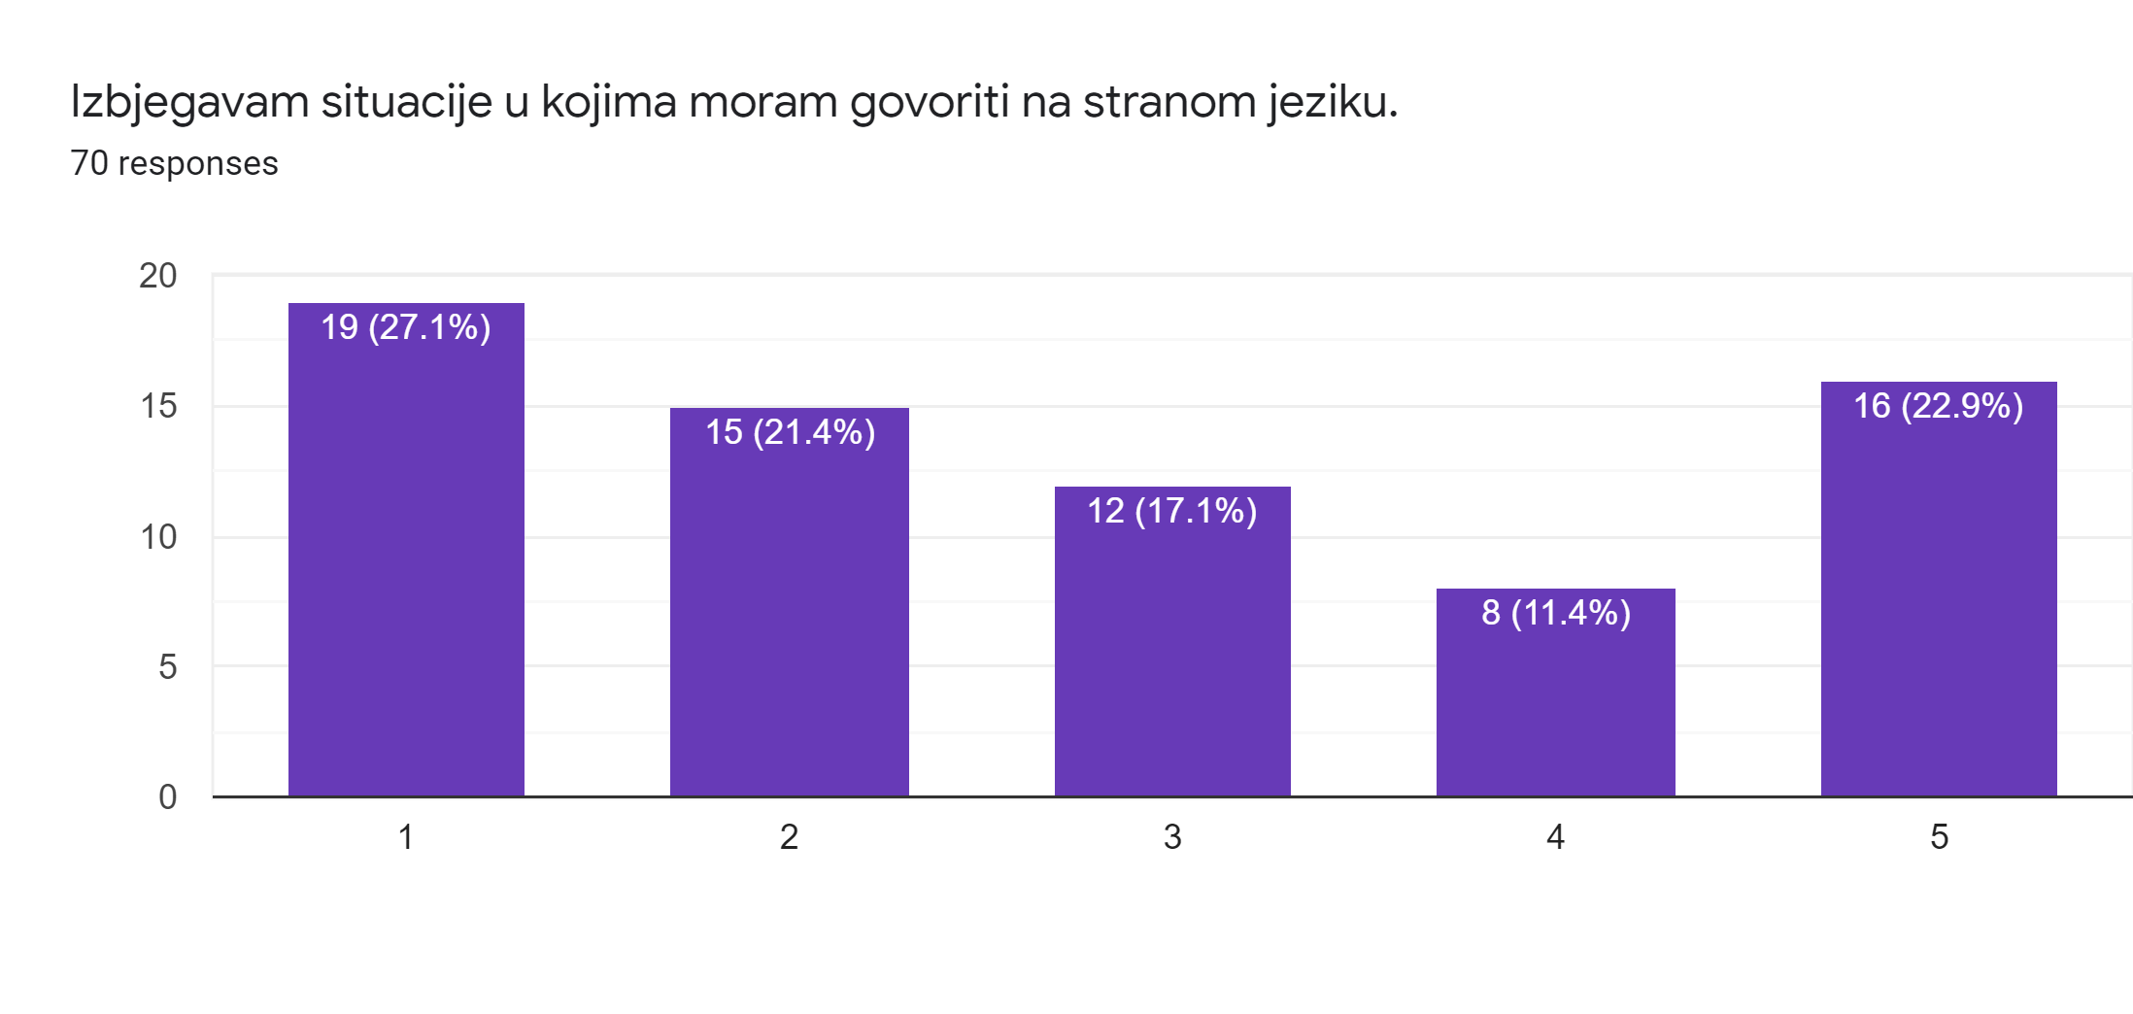
ANALIZA REZULTATA ŠKOLSKOG ISTRAŽIVANJA
31,4% ispitanih učenika osjeća strah kada pomisle da moraju govoriti na stranom jeziku, a gotovo isti broj
učenika (34,3%) izbjegava situacije u kojima trebaju govoriti na stranom jeziku.

Slide 12
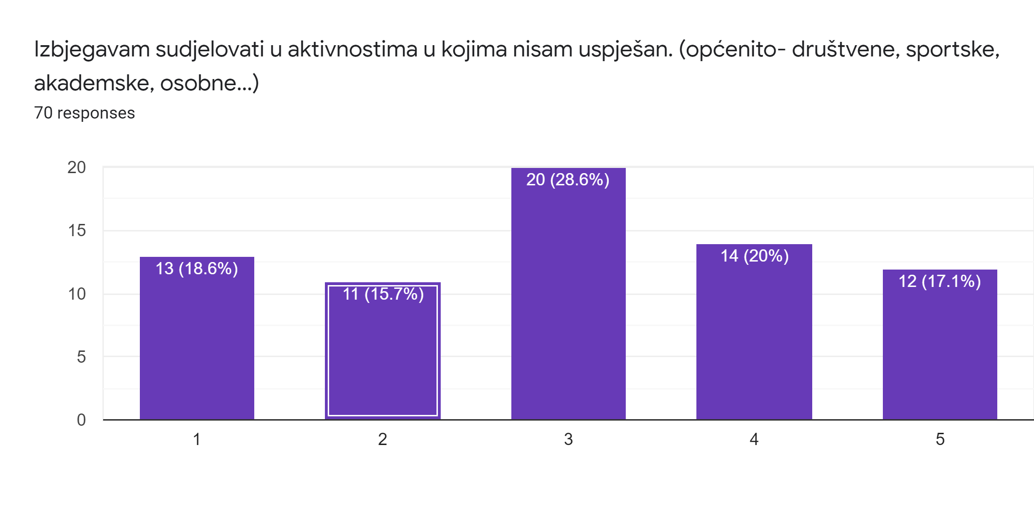

ANALIZA REZULTATA ŠKOLSKOG ISTRAŽIVANJA
Vrlo je sličan postotak učenika koji izbjegavaju aktivnosti u kojima nisu uspješni (37,1%) i koji izbjegavaju situacije u kojima moraju govoriti na stranome jeziku (34,3%).

Slide 13
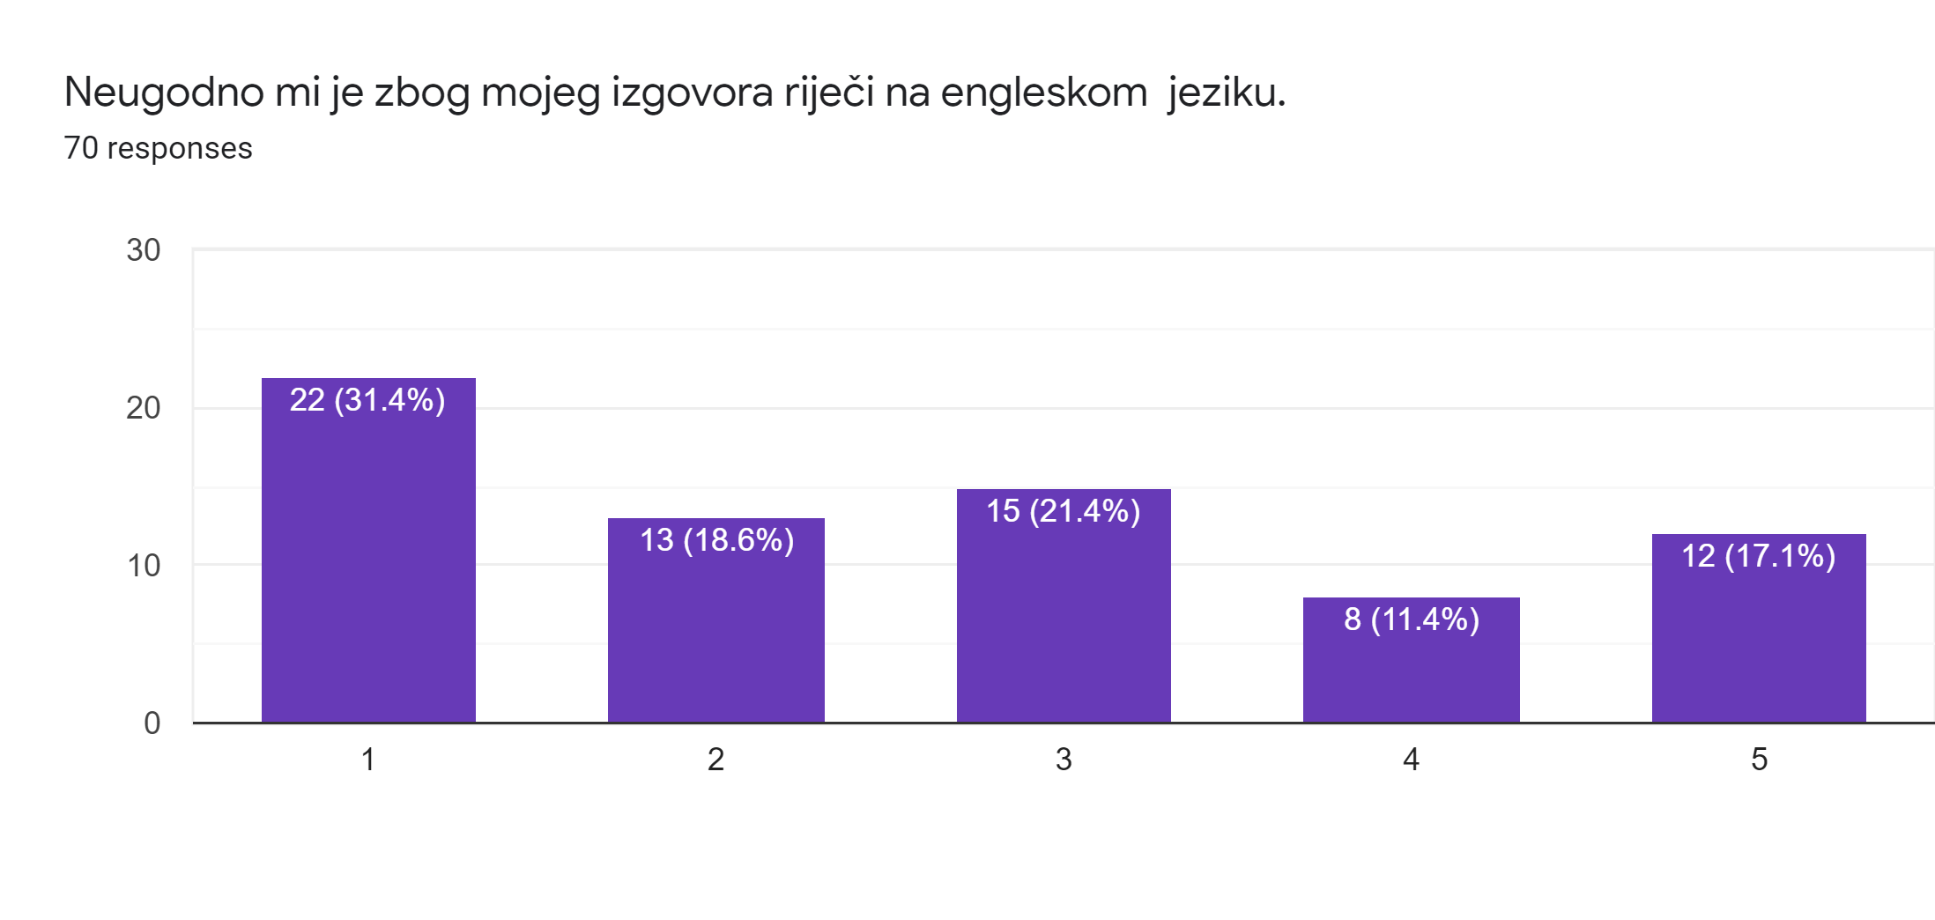
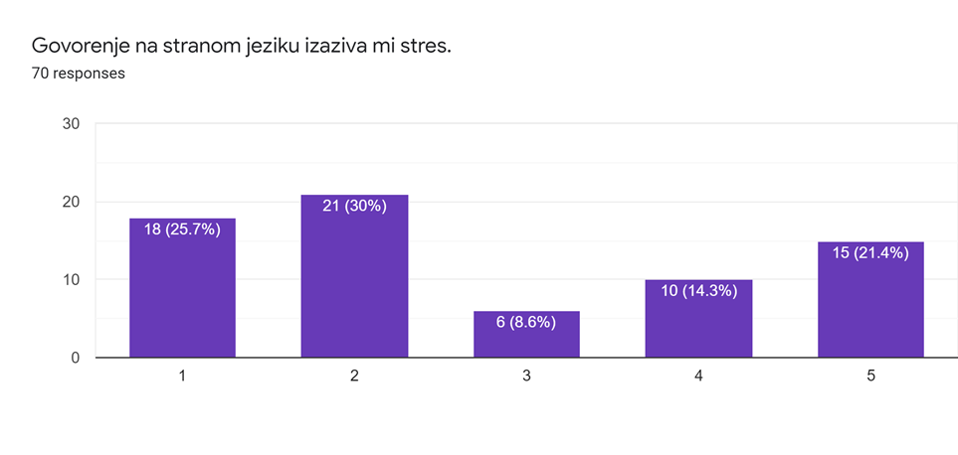
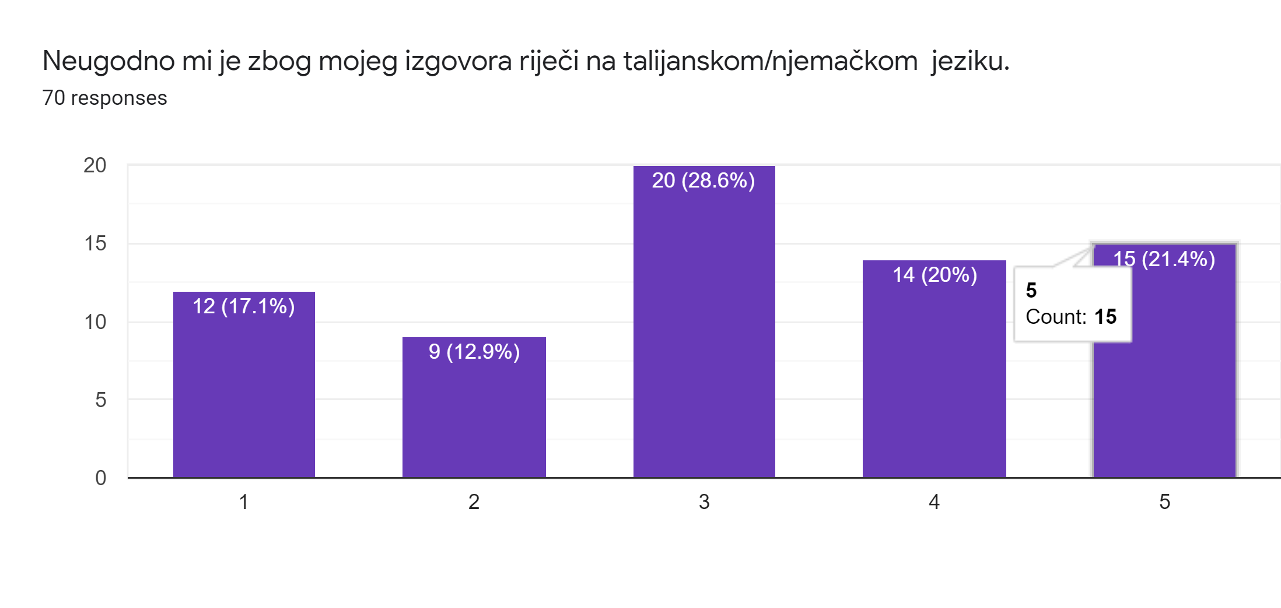
ANALIZA REZULTATA ŠKOLSKOG ISTRAŽIVANJA
Kod 35,7% ispitanih učenika govorenje na stranom
jeziku izaziva stres, dok neugodu zbog izgovora na
engleskom jeziku osjeća njih 28,5%, a na njemačkom/
talijanskom jeziku 41,4%.

Slide 14
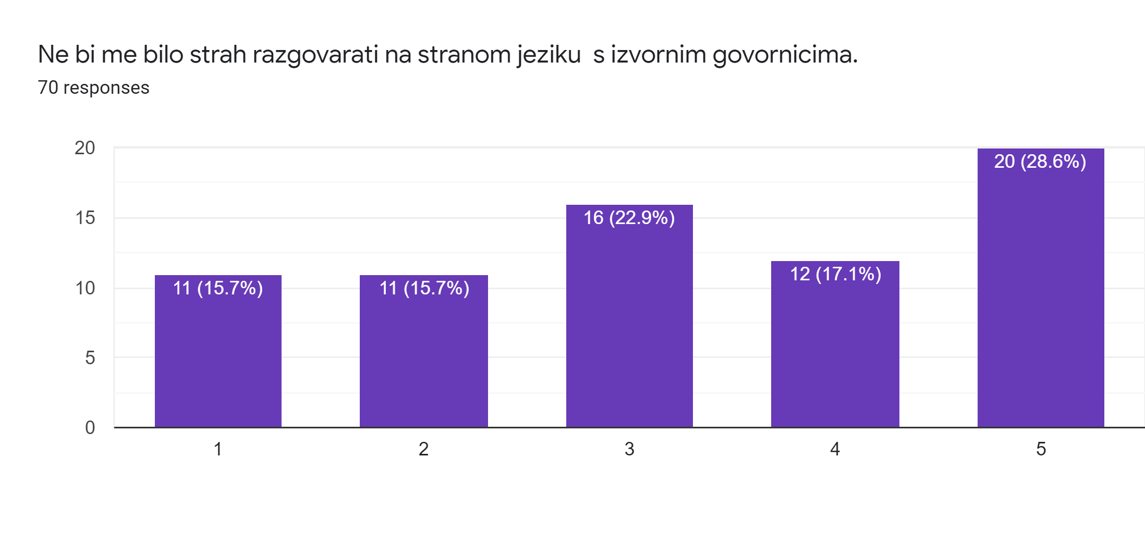
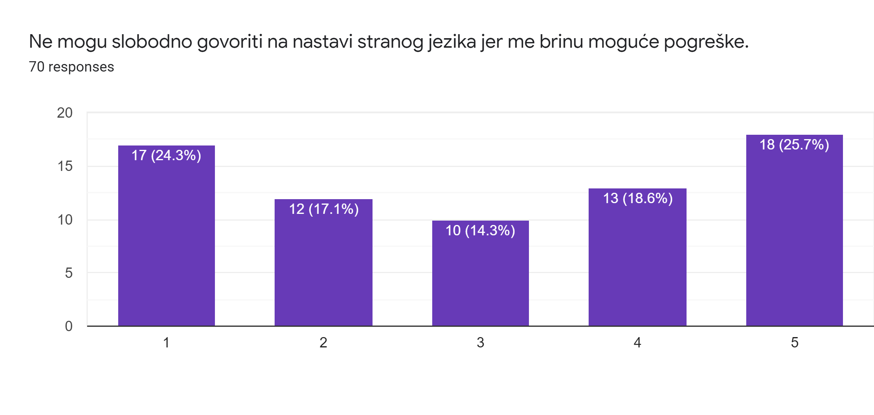
ANALIZA REZULTATA ŠKOLSKOG ISTRAŽIVANJA
Ispitanici osjećaju veći strah od pogrešaka u govoru na nastavi stranoga jezika (44,3%) zbog kojega
ne mogu slobodno govoriti, nego što bi ih bilo strah govoriti s izvornim govornicima (31,4%).

Slide 15
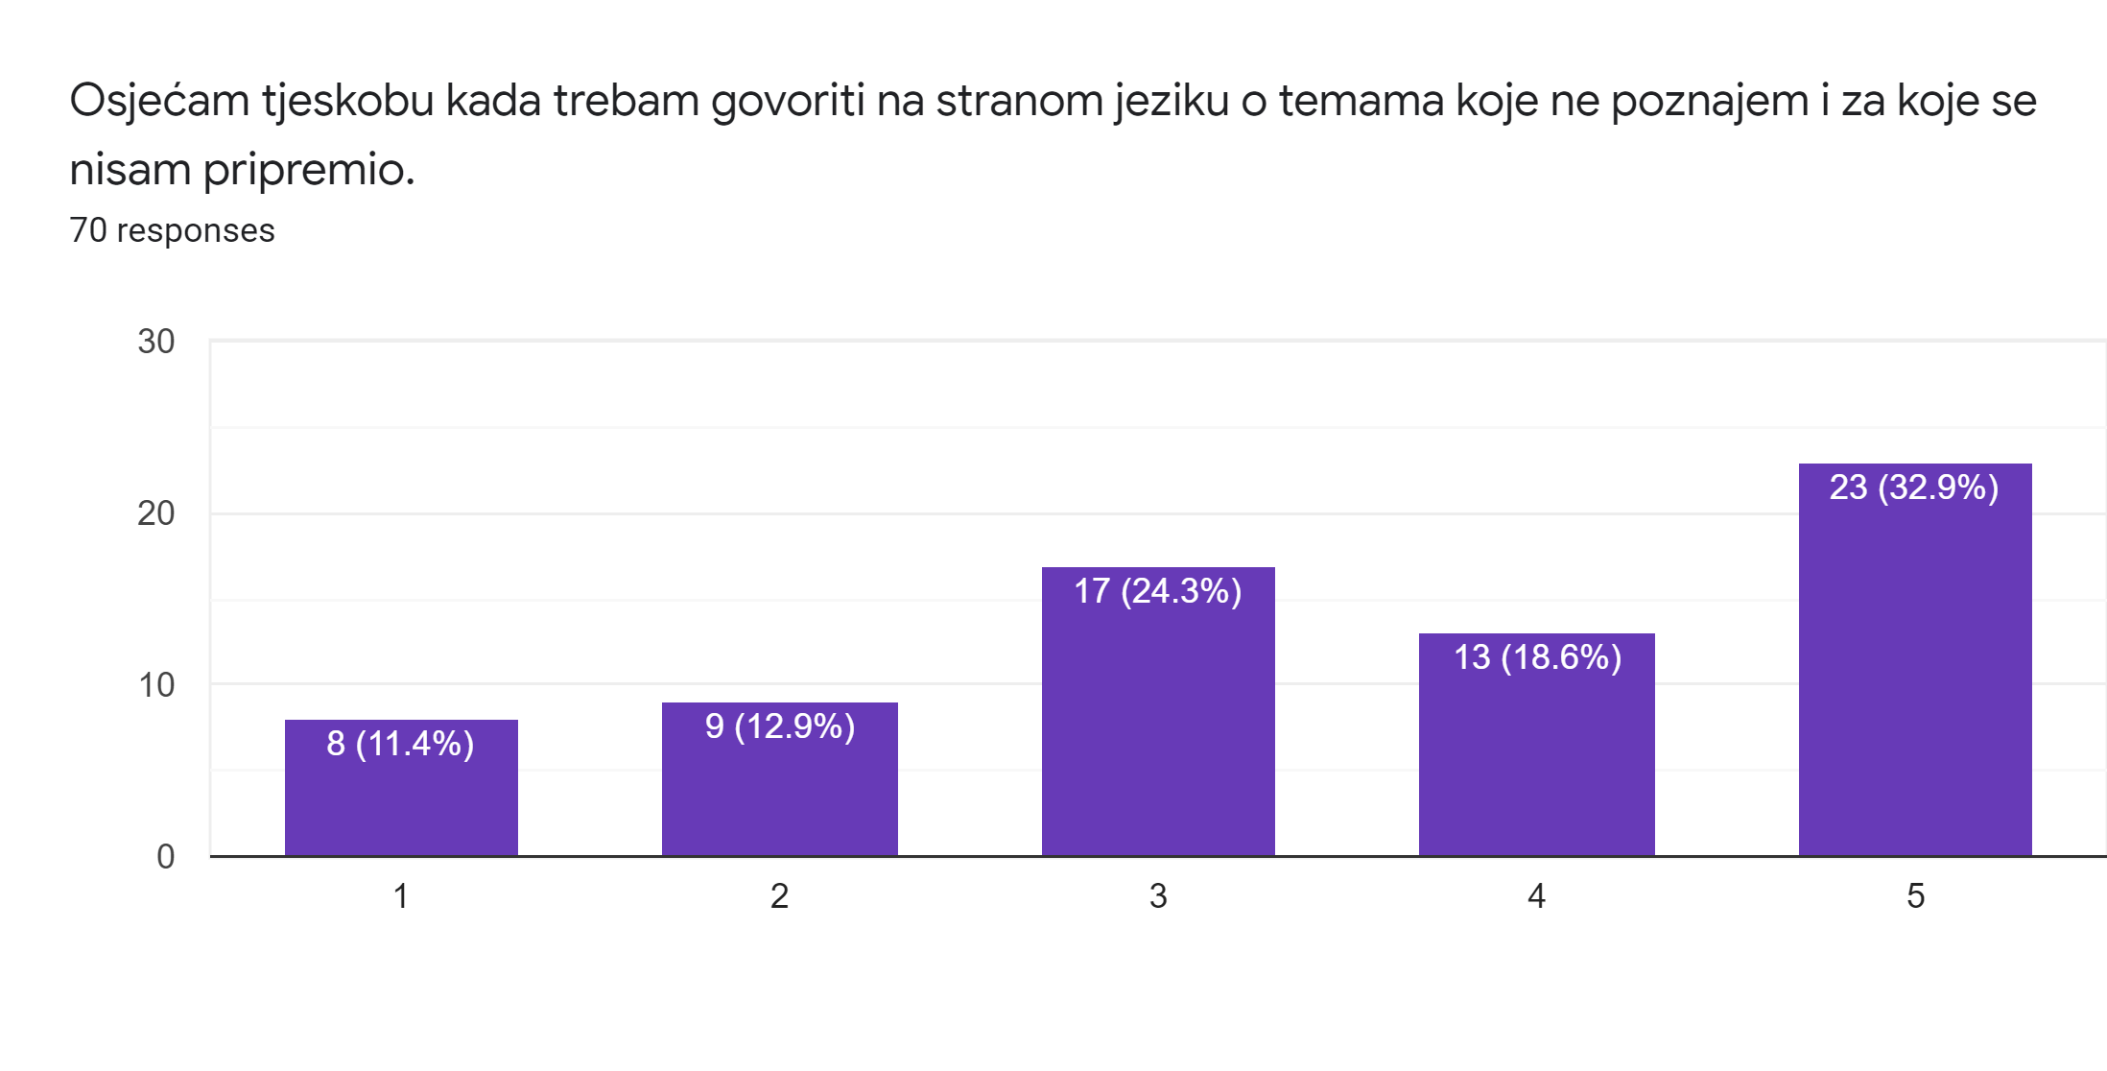
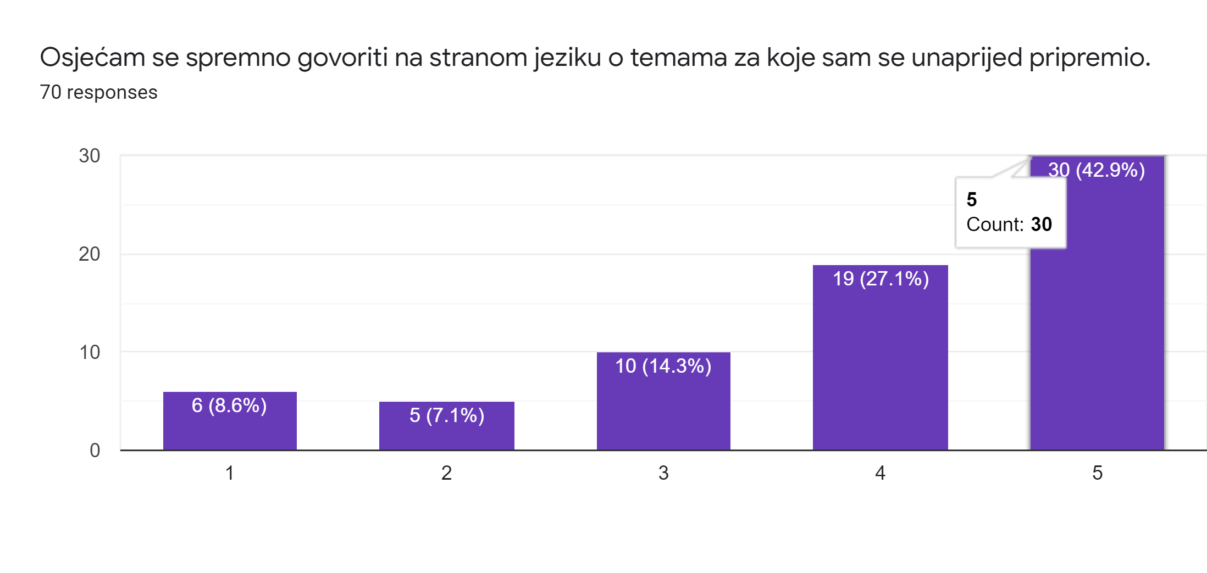
ANALIZA REZULTATA ŠKOLSKOG ISTRAŽIVANJA
51,5% ispitanih učenika osjeća tjeskobu kada treba govoriti na stranom jeziku o temama koje ne
poznaje i za koje se nisu pripremili. 15,7% učenika nije spremno govoriti na stranom jeziku niti
o temama za koje su se unaprijed pripremili.

Slide 16
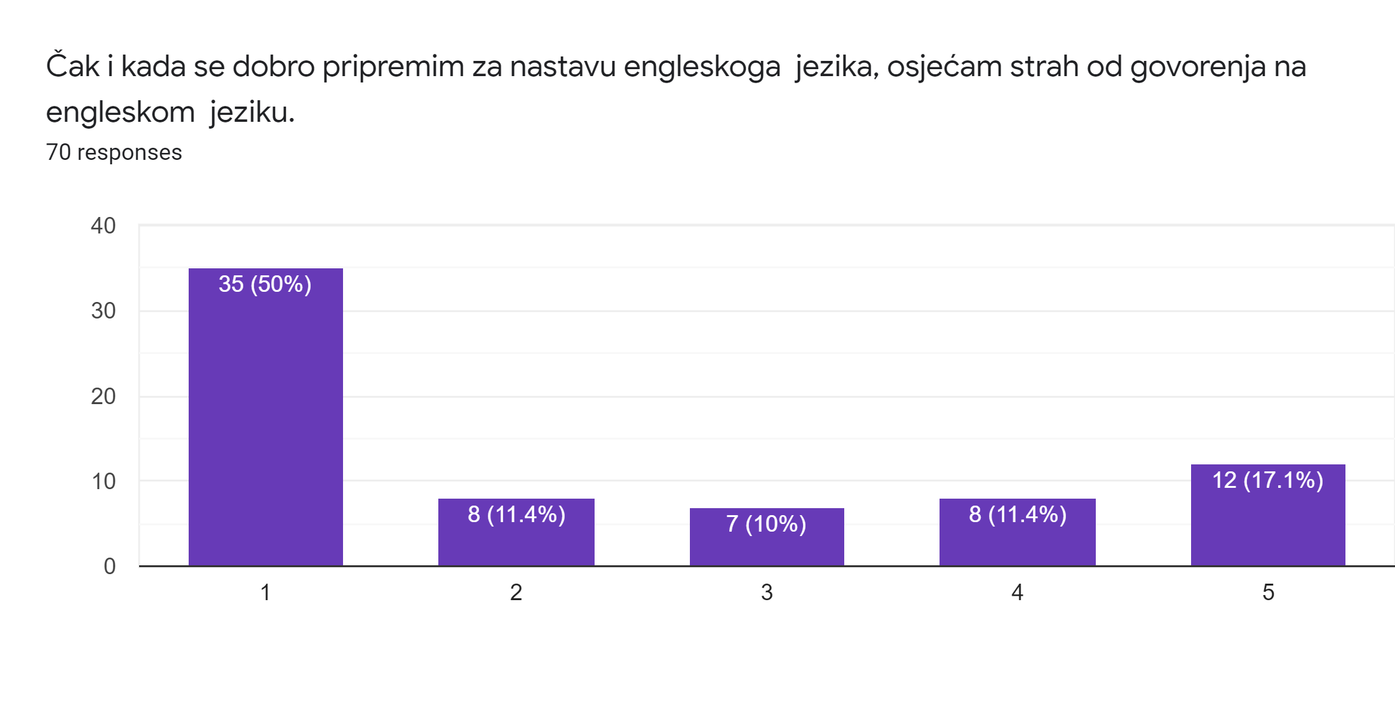
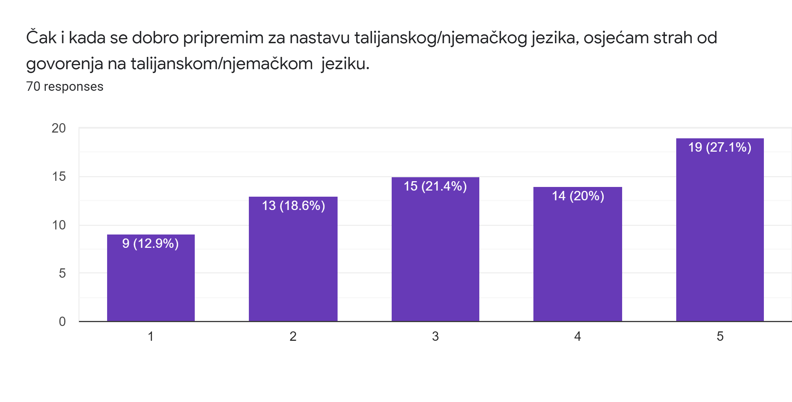
ANALIZA REZULTATA ŠKOLSKOG ISTRAŽIVANJA
Općenito strah od govorenja na stranom jeziku osjeća 31,4% naših maturanata. Čak i kada se dobro pripreme za nastavu stranoga jezika, i dalje 28,5% učenika osjeća strah od govorenja na engleskom jeziku, a njih čak 47,1% osjeća strah od govorenja na drugom stranom jeziku (talijanskom ili njemačkom).

Slide 17
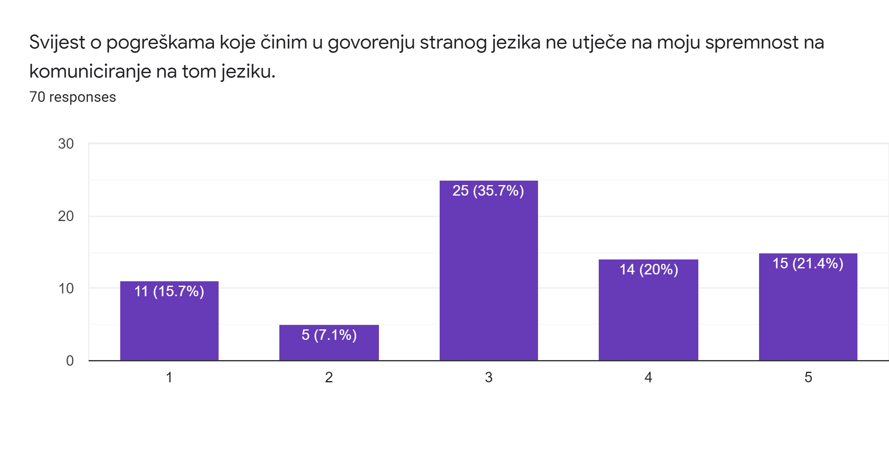
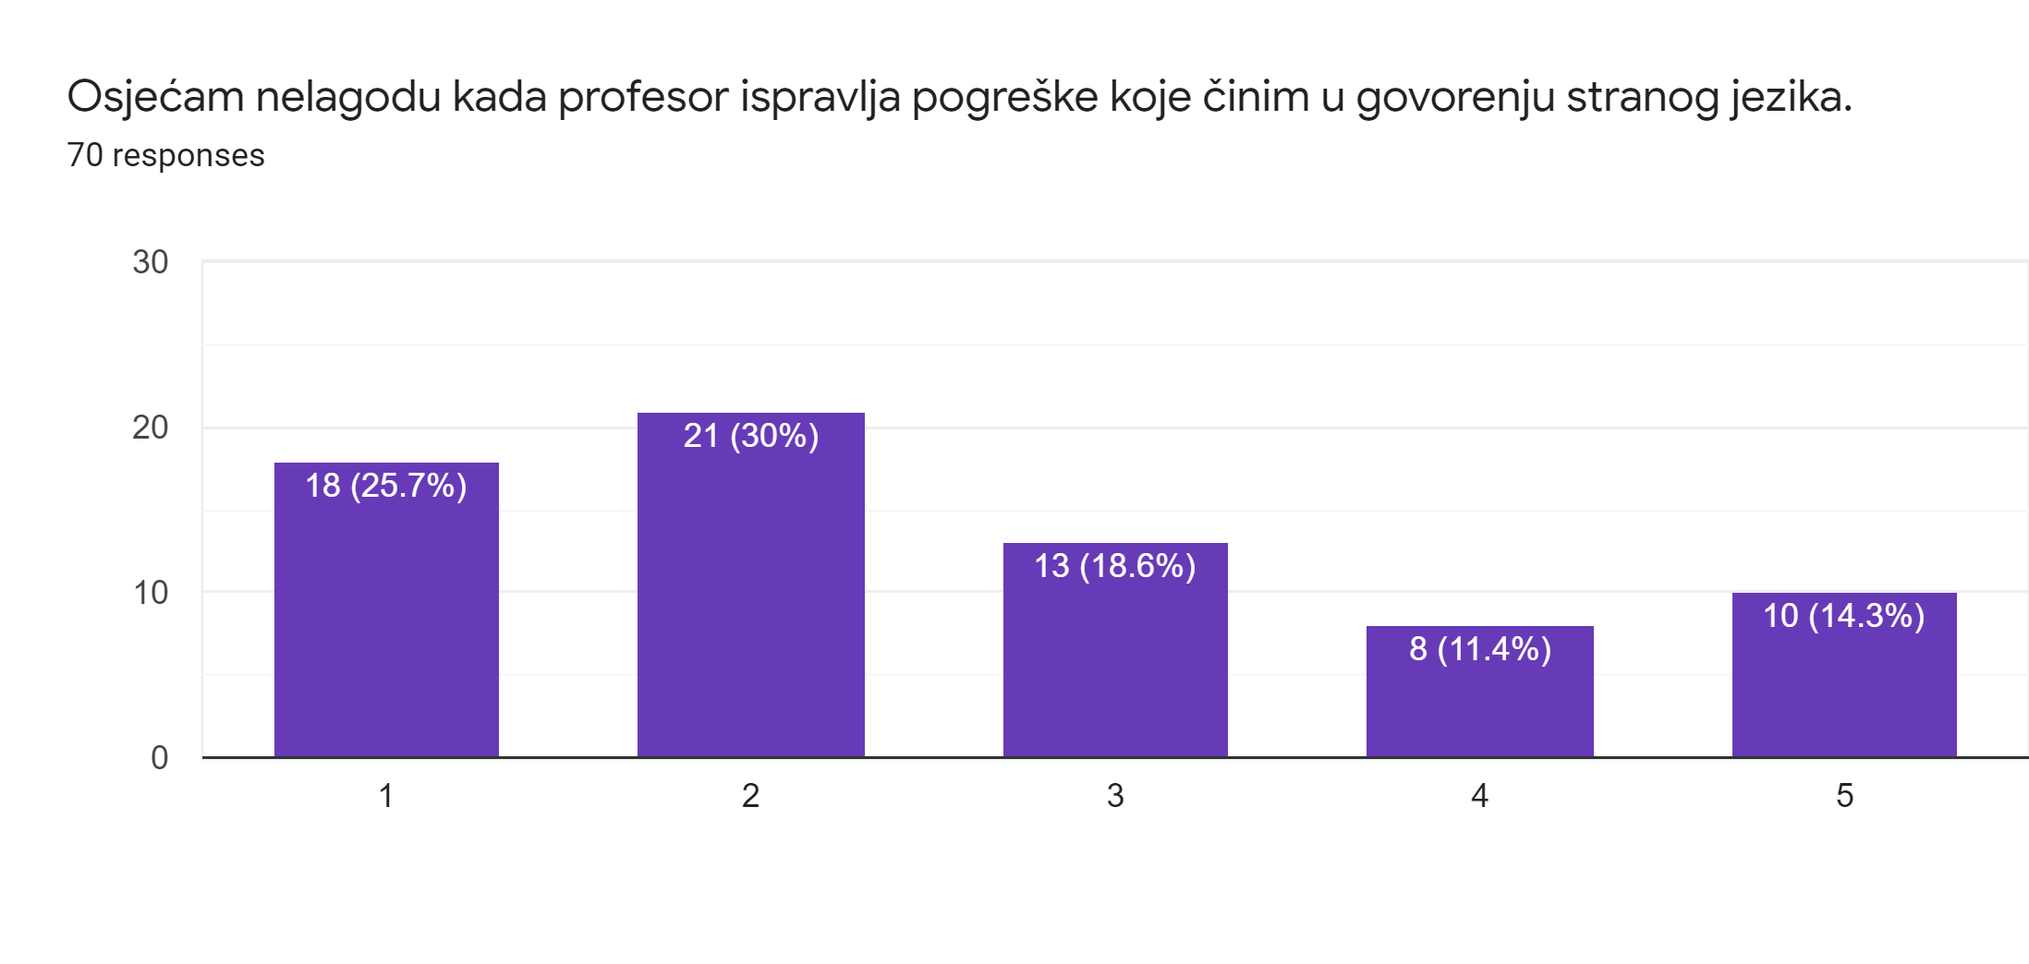
ANALIZA REZULTATA ŠKOLSKOG ISTRAŽIVANJA
Iako se 41,4% učenika složilo s tvrdnjom da njihova svijest o pogreškama u govorenju stranoga jezika ne utječe na njihovu spremnost na komuniciranje na tom jeziku, još veći postotak učenika (44,3%) kaže da ne mogu slobodno govoriti na nastavi stranoga jezika jer ih brinu njihove jezične pogreške, a njih 25,7% osjeća nelagodu kada profesor ispravlja pogreške koje čine u govorenju.

Slide 18
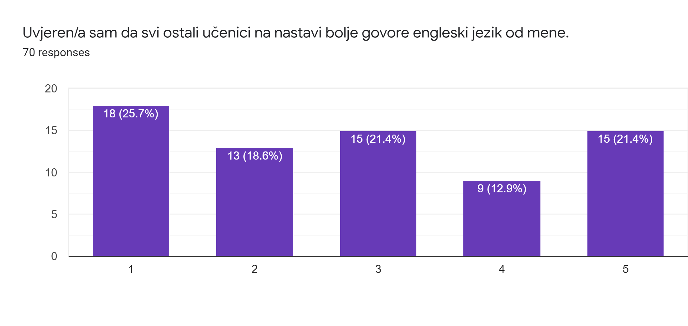
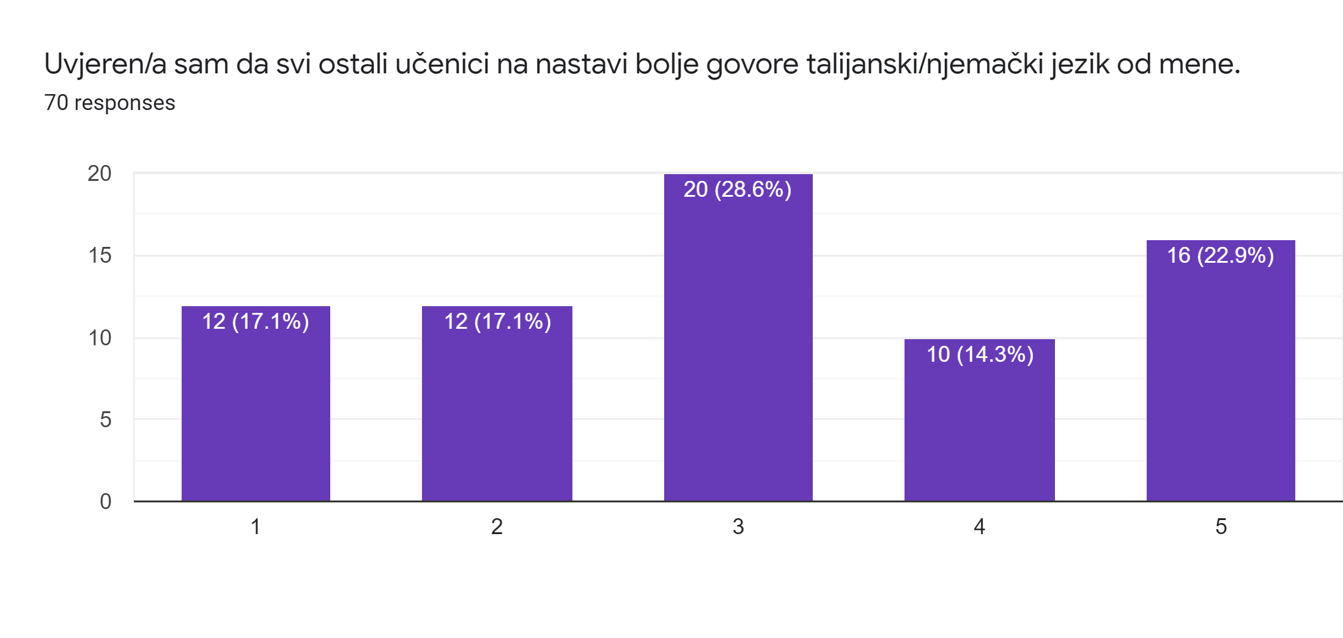
ANALIZA REZULTATA ŠKOLSKOG ISTRAŽIVANJA
34,3% ispitanih učenika smatra da drugi učenici u razredu bolje govore engleski jezik od njih, a za drugi strani jezik to smatra njih 37,2%.

Slide 19
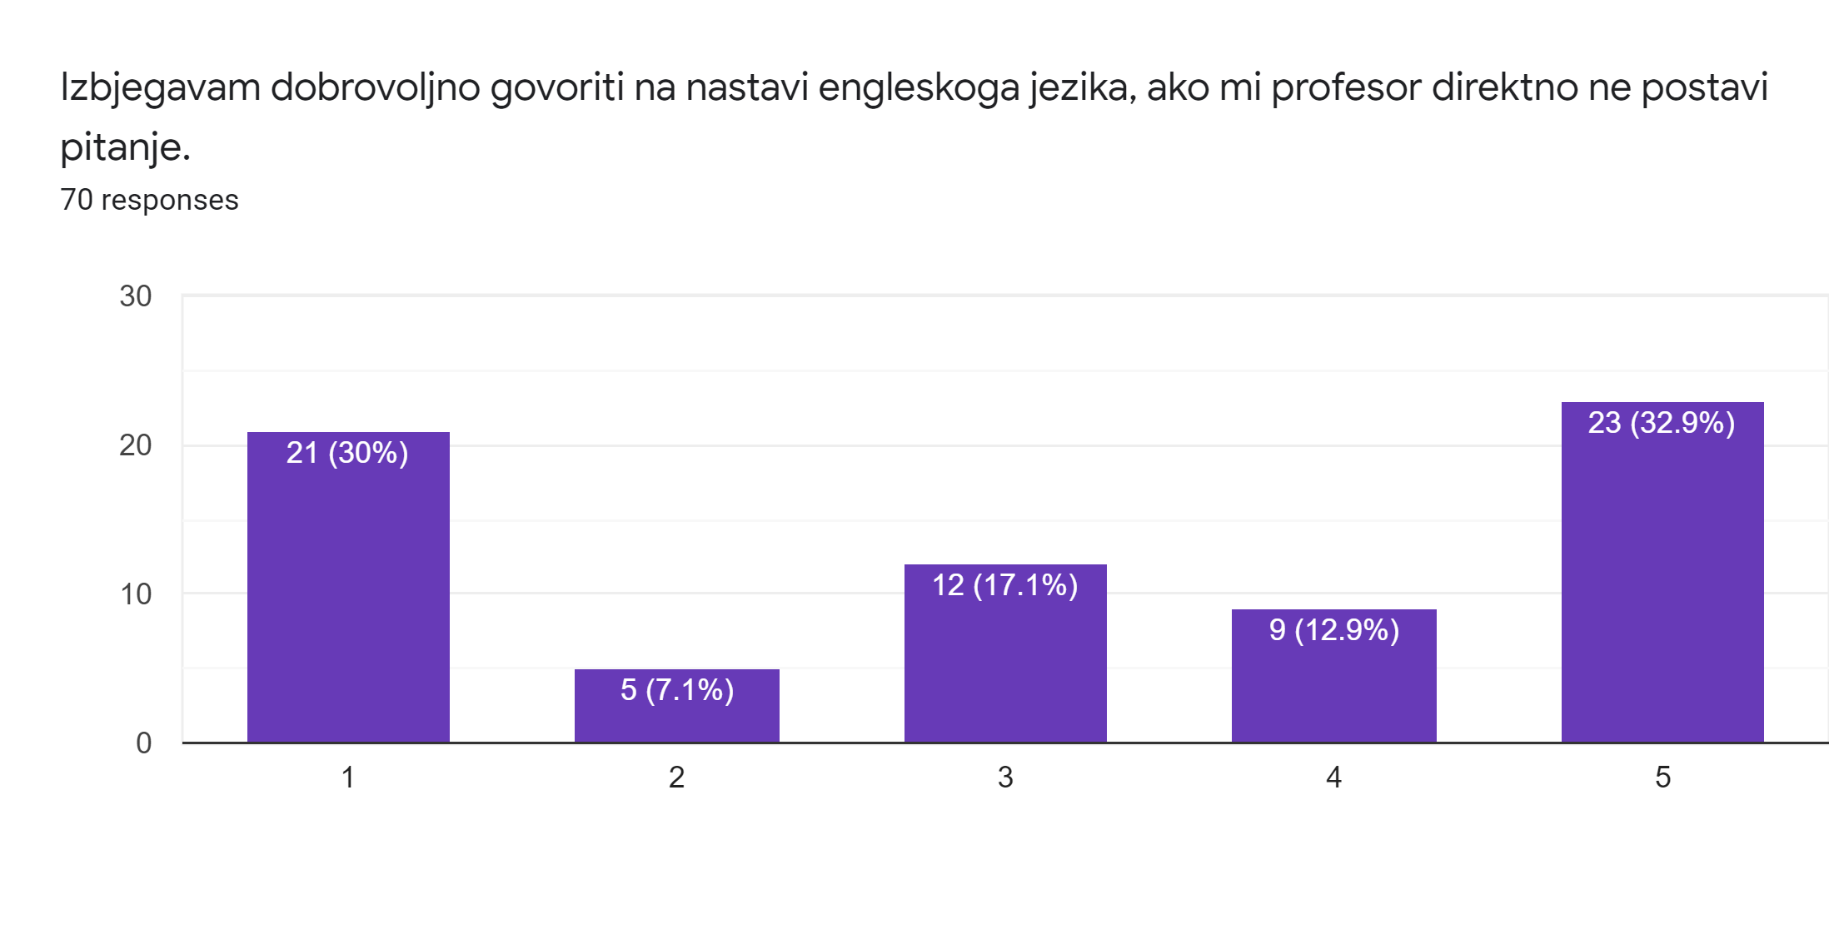
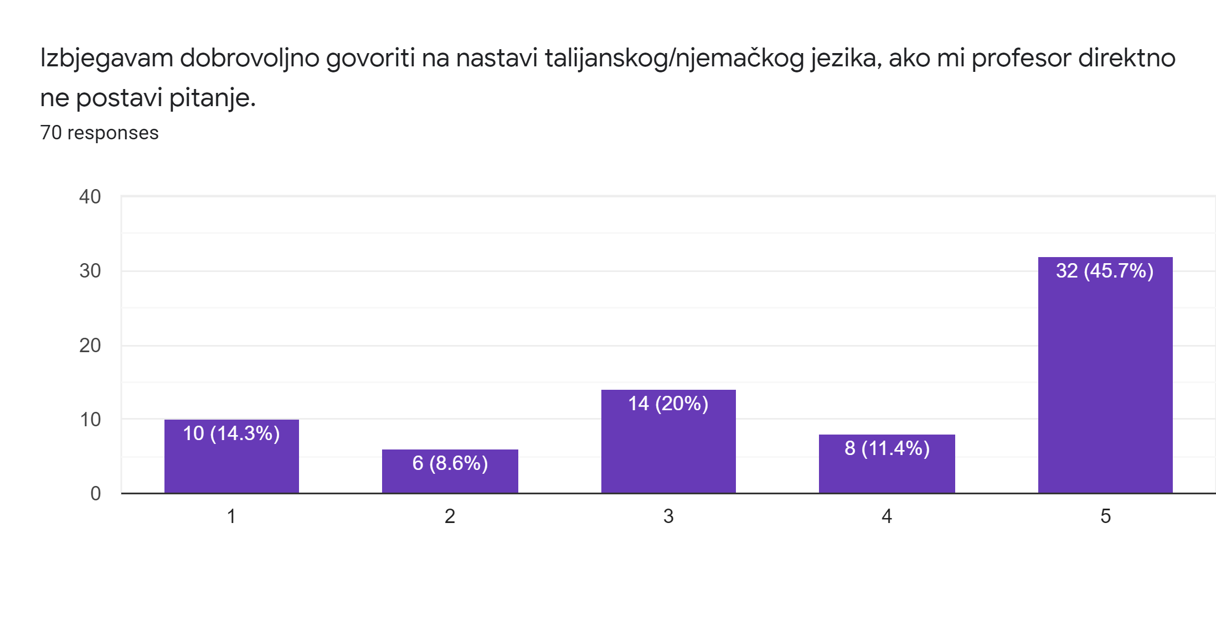
ANALIZA REZULTATA ŠKOLSKOG ISTRAŽIVANJA
34,5% učenika izbjegava situacije u kojima trebaju govoriti na stranom jeziku. Na nastavi engleskoga jezika 45,8%, a na nastavi talijanskog/njemačkog jezika 57,1 % učenika izbjegavaju govoriti ako im nastavnik direktno ne postavi pitanje!

Slide 20
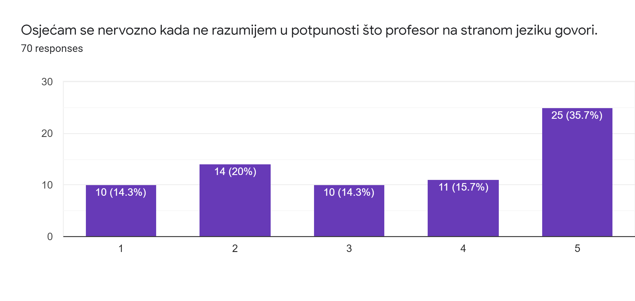
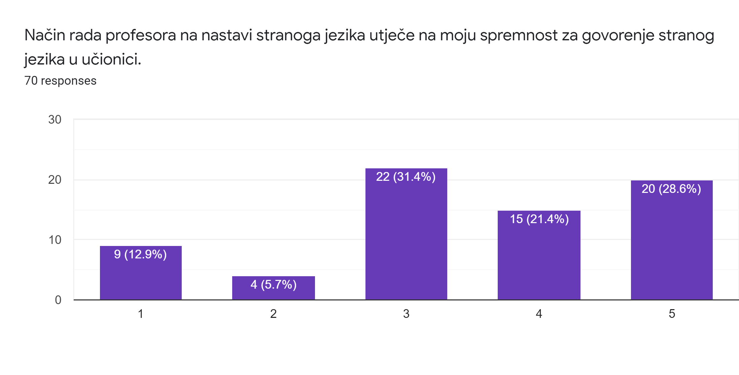
ANALIZA REZULTATA ŠKOLSKOG ISTRAŽIVANJA
51,4% ispitanih učenika osjeća se nervozno
kada ne razumije u potpunosti što profesor
na stranom jeziku govori.
50% ispitanih učenika smatra da način rada
nastavnika na nastavi stranoga jezika utječe
na njihovu spremnost za govorenje stranoga
jezika.

Slide 21
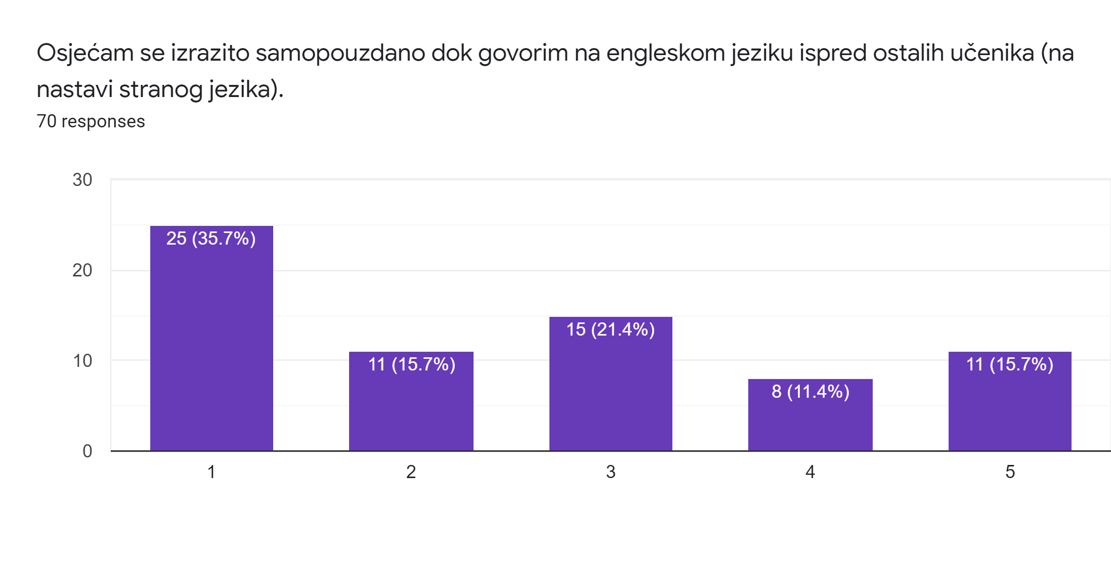
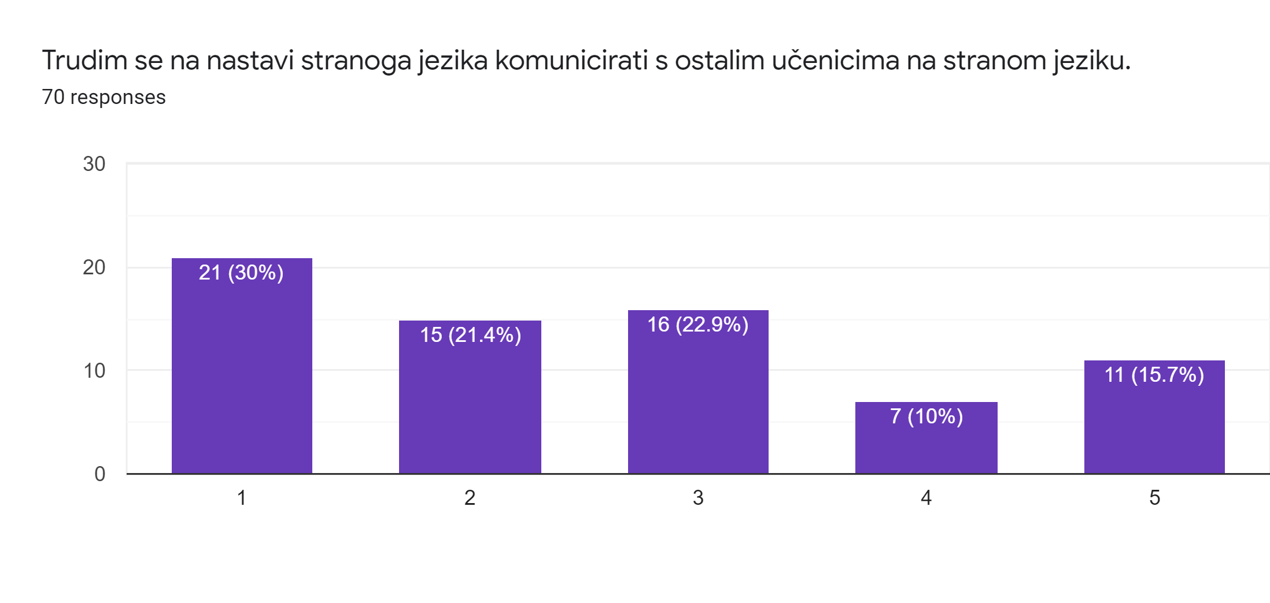
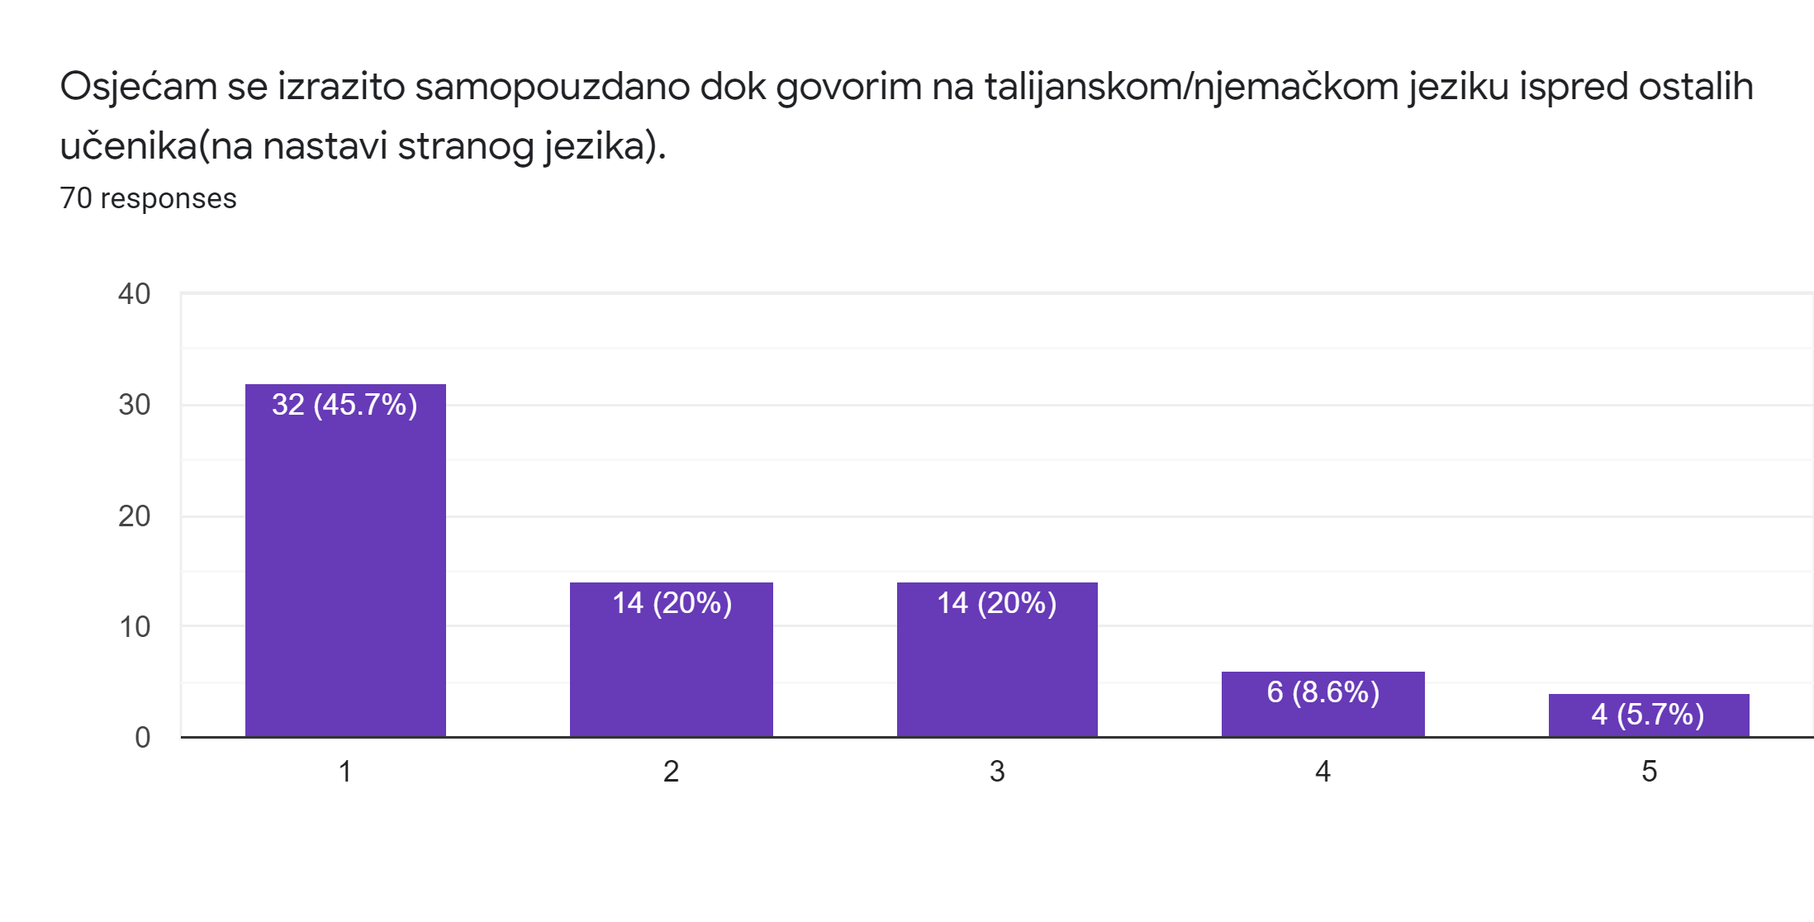
ANALIZA REZULTATA ŠKOLSKOG ISTRAŽIVANJA
Tek 25,7% ispitanika na nastavi stranoga jezika trudi se komunicirati s ostalim učenicima na
stranom jeziku. Samopouzdanje dok govore na engleskom jeziku ispred ostalih učenika na nastavi engleskoga jezika osjeća 27,1 % učenika, dok je taj postotak na nastavi njemačkoga i talijanskoga jezika znatno manji- 14,3%.

Slide 22
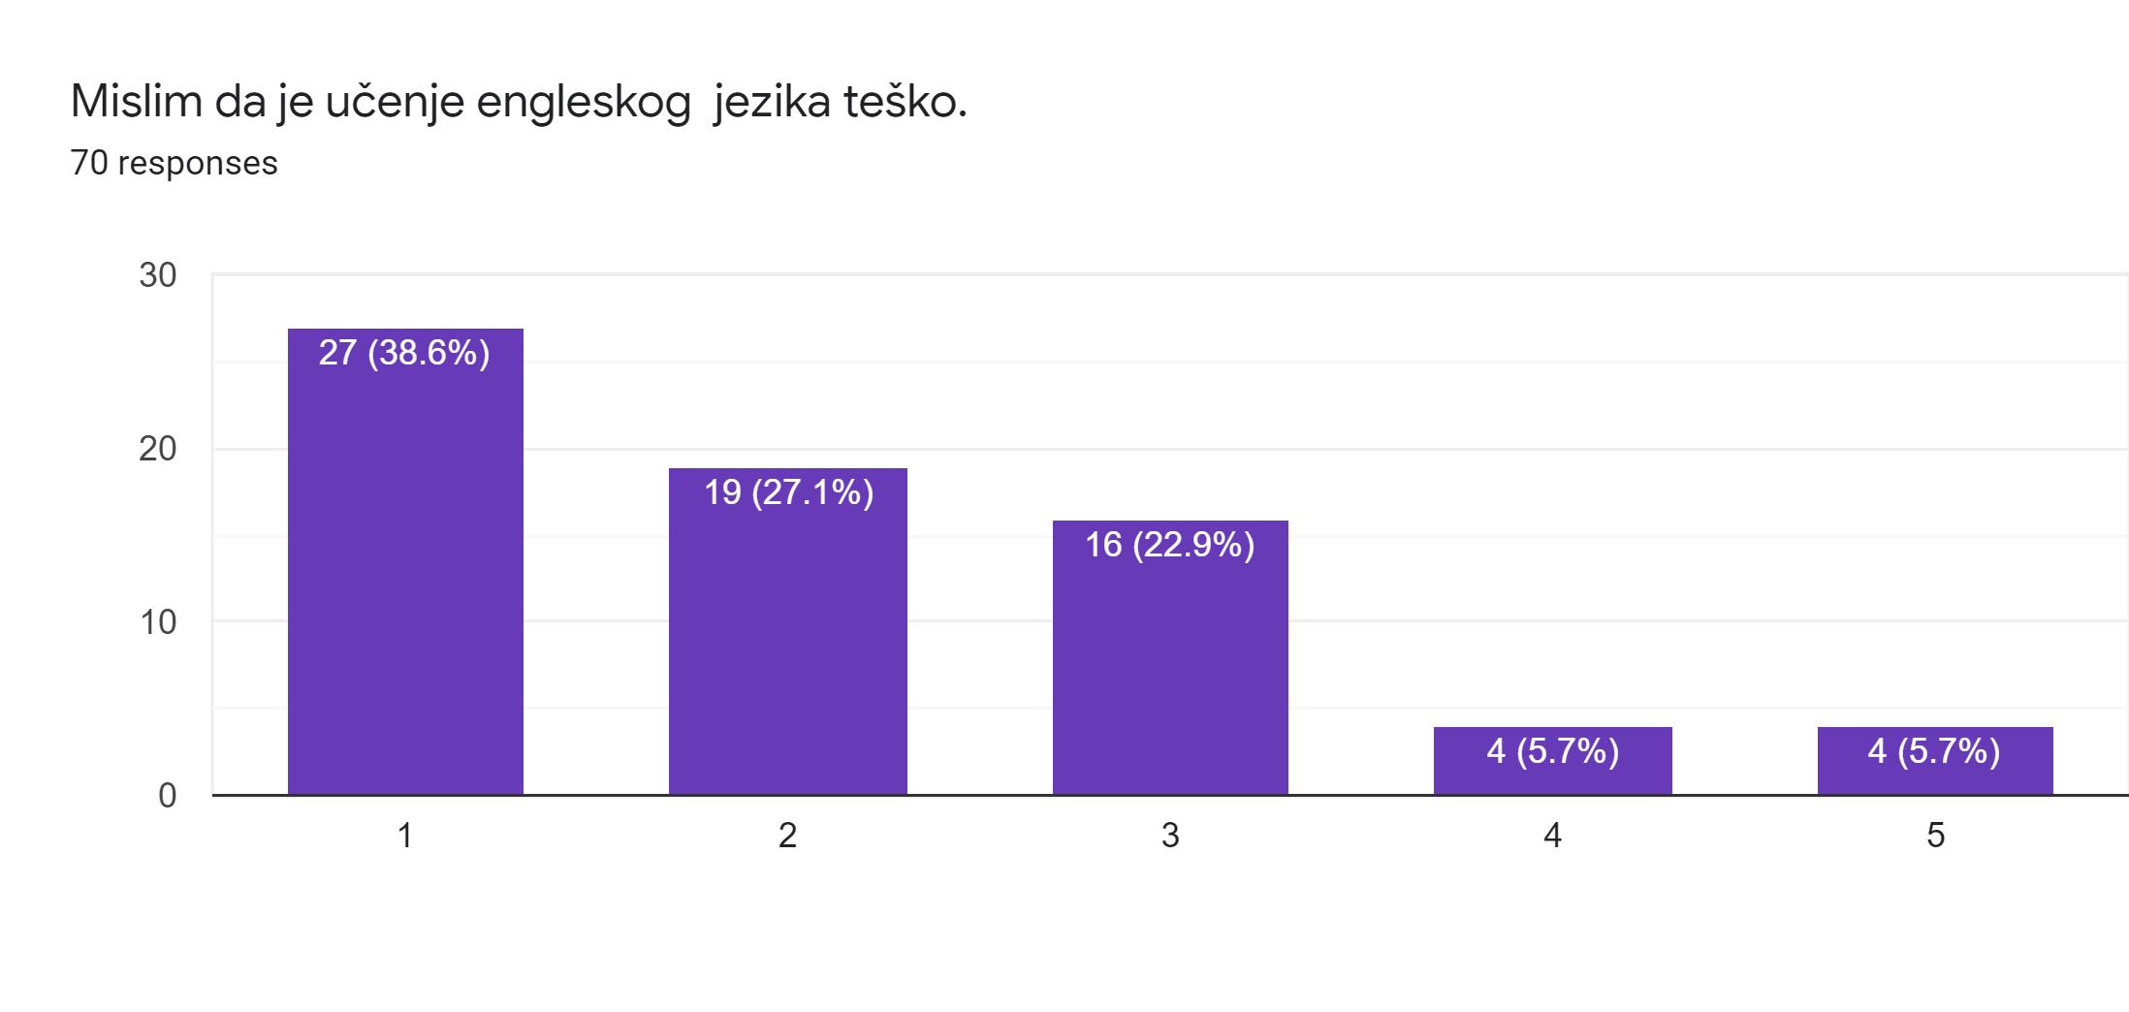
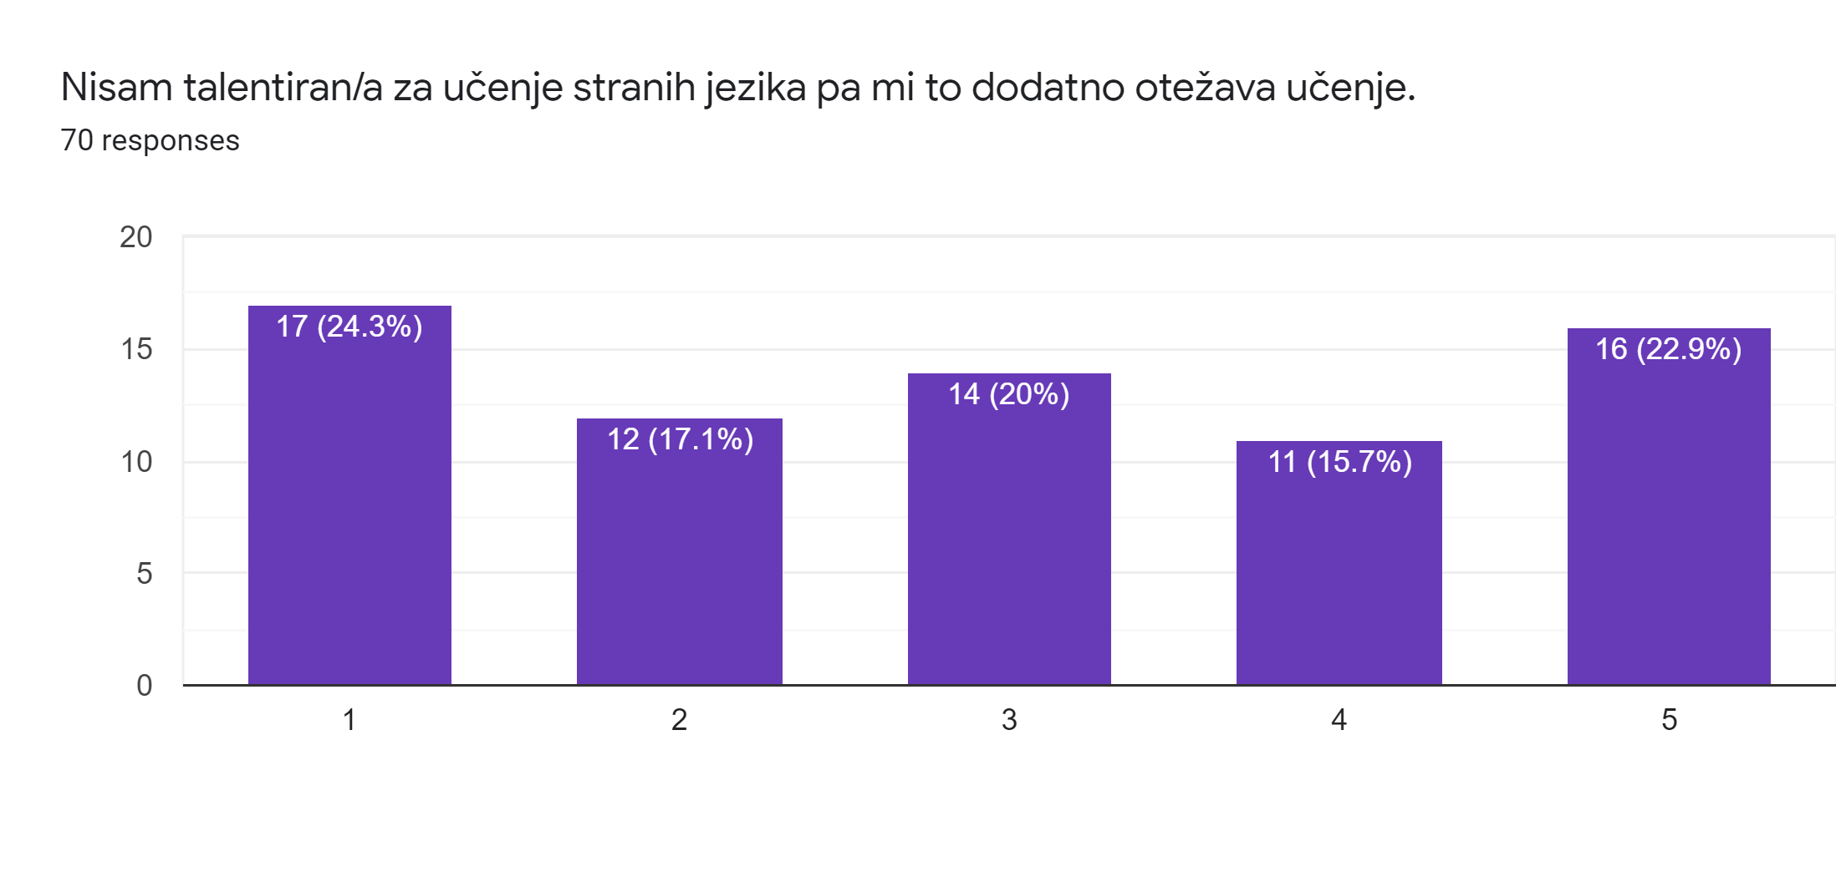
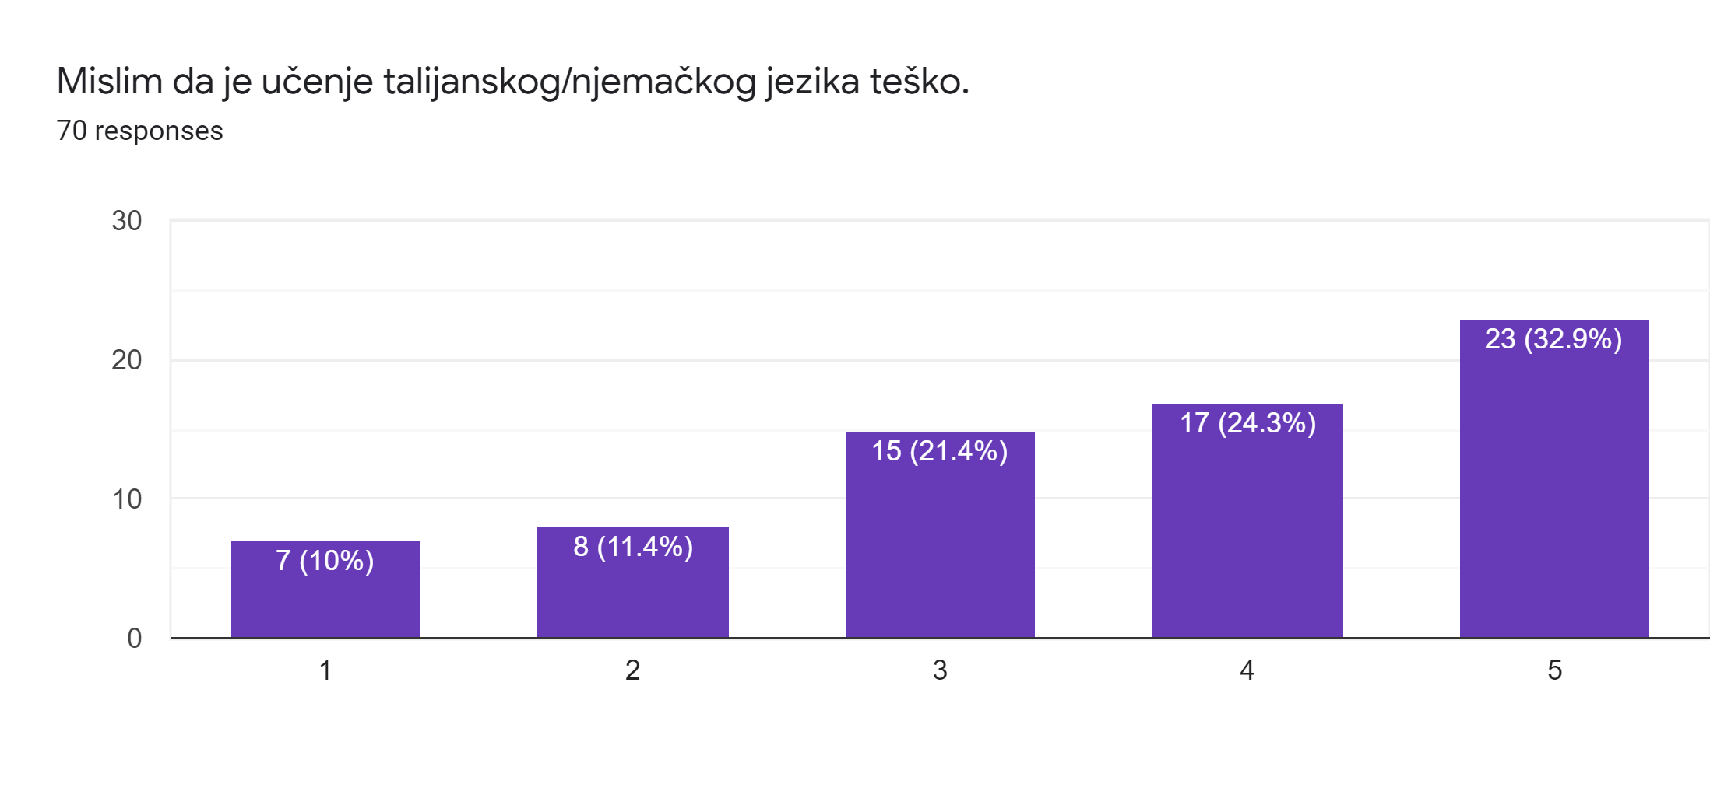
ANALIZA REZULTATA ŠKOLSKOG
ISTRAŽIVANJA
38,6% učenika smatra da nisu talentirani za učenje stranih
jezika te da im to dodatno otežava učenje. 57,2% ispitanika
smatra da je učenje drugog stranog jezika teško,
dok je taj broj puno manji kada se radi o prvom stranom
jeziku (engleskom)- 11,4%.

Slide 23
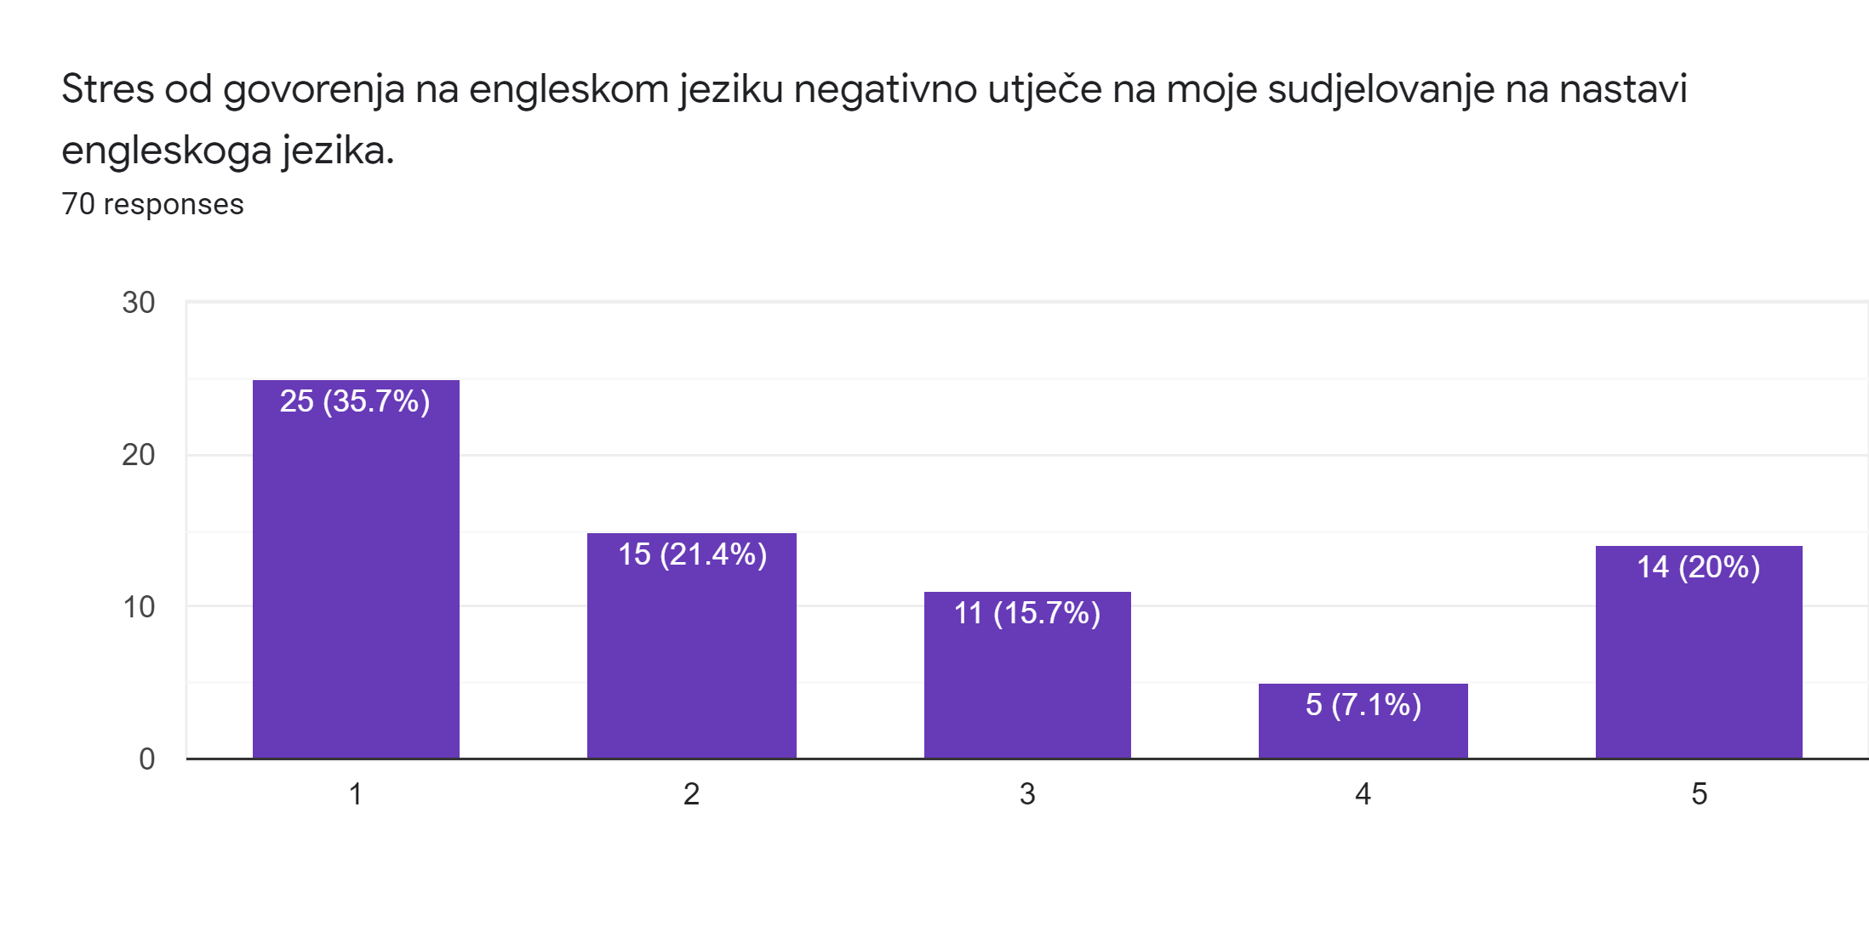
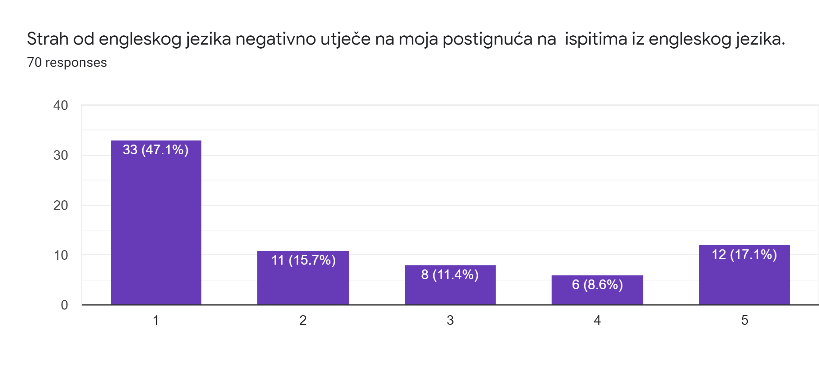
ANALIZA REZULTATA ŠKOLSKOG ISTRAŽIVANJA
Kod 27,1% učenika stres od govorenja na engleskom jeziku utječe na njihovo sudjelovanje na nastavi
Engleskoga jezika, dok 25,7% učenika smatra da strah od engleskoga jezika utječe i na njihova postignuća
na ispitima iz Engleskoga jezika.

Slide 24
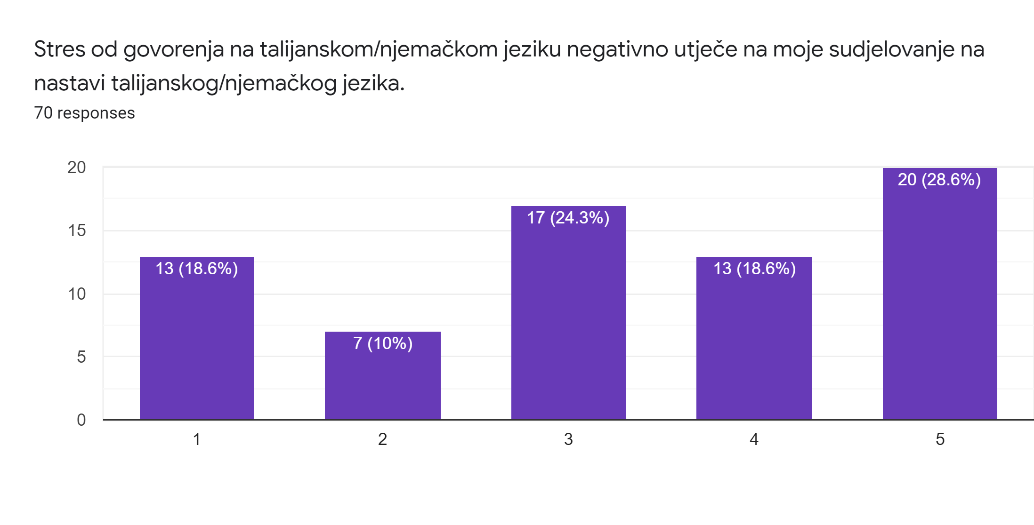
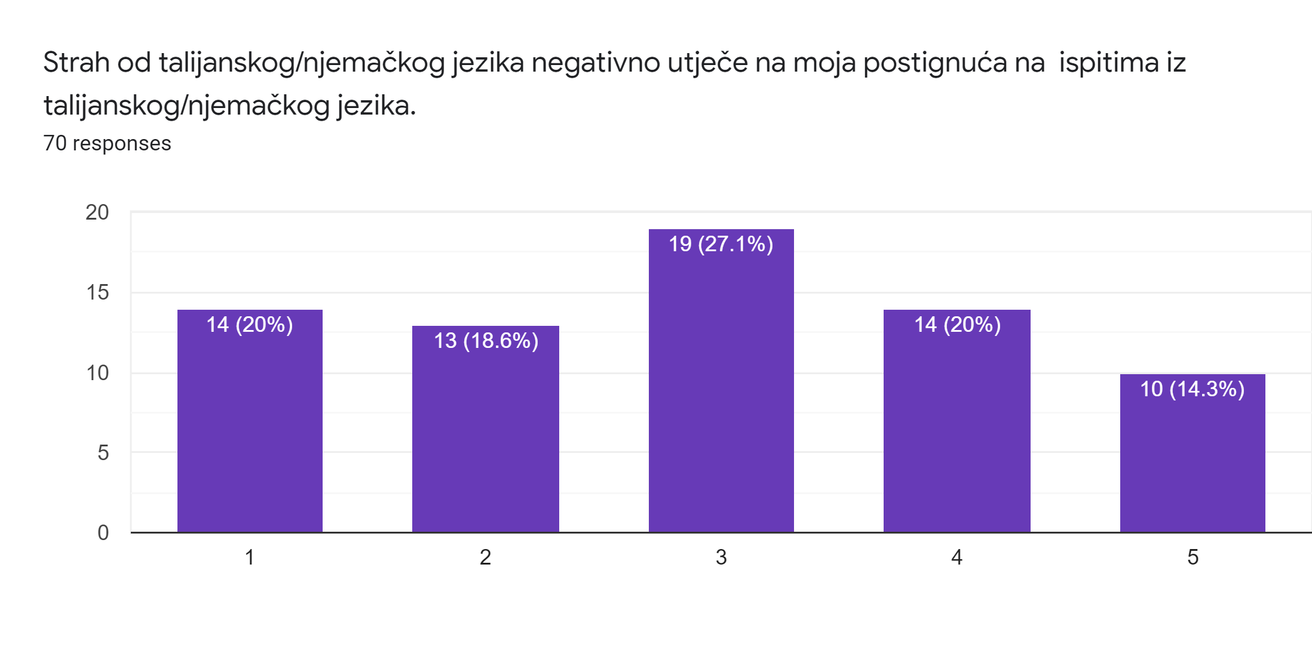
ANALIZA REZULTATA ŠKOLSKOG ISTRAŽIVANJA
Kod 47,2% učenika stres od govorenja na drugom stranom jeziku utječe na njihovo sudjelovanje na nastavi
tog jezika, dok 34,3% učenika smatra da strah od drugog stranog jezika utječe i na njihova postignuća
na ispitima iz tog jezika.

Slide 25
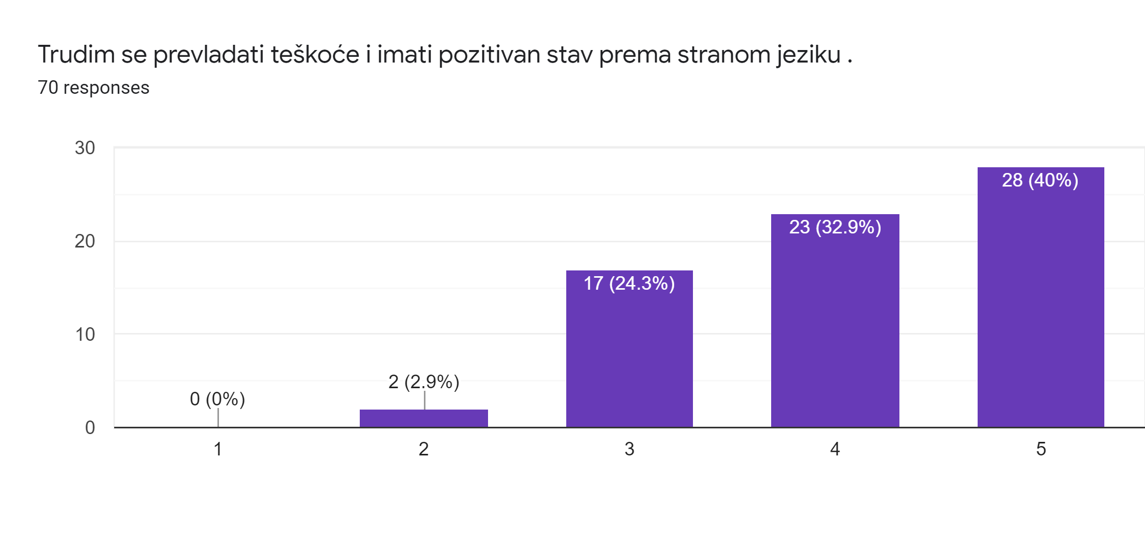
ANALIZA REZULTATA ŠKOLSKOG ISTRAŽIVANJA
PA IPAK ☺

Slide 26
ŠTO UTJEČE NA RAZVOJ STRAHA OD STRANOG JEZIKA (NAJČEŠĆI ODGOVORI)
Nedovoljno poznavanje jezika
Nesigurnost i manjak samopouzdanja
Svijest o pogreškama u govoru i pismu
Strah od neuspjeha
Strah od izrugivanja
Nepoticajna razredna atmosfera
Predrasude da je strani jezik težak za naučiti
Metode rada nastavnika

Slide 27
KAKO PREVLADATI STRAH OD STRANOG JEZIKA (NAJČEŠĆI ODGOVORI)
Podrška nastavnika
Podrška okoline
Rad na sebi i svom samopouzdanju
Ne bojati se pogrešaka
Više vježbe i komunikacije na stranom jeziku
Motivacija
Čitanje, pisanje i govorenje na stranom jeziku
Slušanje glazbe i gledanje filmova na stranom jeziku
Ne odustajati

Slide 28
ZAKLJUČCI
Iz analize provedenog upitnika razvidno je da 31,4% učenika ima strah od stranog jezika, a taj strah je u korelaciji s izbjegavanjem situacija i aktivnosti u kojima se učenici osjećaju neuspješnima (37,1%) i strahom od pogrešaka (44,3%). Nije se potvrdila korelacija između straha od javnog govorenja na materinskom jeziku i straha od govorenja na stranom jeziku.
Više od trećine učenika (34,3% i 37,2%) smatra da ostali učenici na nastavi bolje govore prvi, odnosno drugi strani jezik, od njih. Neugodno im je zbog njihovog izgovora na stranom jeziku, brinu ih jezične pogreške koje rade na nastavi te više od polovine ispitanika s ostalim učenicima na nastavi ne komunicira na stranom jeziku.
Učenici osjećaju manji strah od prvog stranog jezika (engleskog), kojega uče prosječno 12 godina, nego od drugog stranog jezika (i njemačkog i talijanskog), koje prosječno uče četiri godine. Pa ipak, skoro polovina učenika izbjegava dobrovoljno govoriti na nastavi prvoga stranoga jezika, osim ako ih nastavnik direktno ne prozove, a taj je postotak još i veći na nastavi drugog stranog jezika. Strah od stranoga jezika utječe i na postignuća na ispitima iz stranih jezika (posebno drugog stranog jezika).

Slide 29
ZAKLJUČCI
Najčešći čimbenici koje učenici navode da utječu na razvoj straha od stranog jezika su: nedovoljno poznavanje jezika, manjak samopouzdanja, svijest o pogreškama, strah od neuspjeha i izrugivanja, predrasude da je teško naučiti strani jezik, nepoticajna okolina i sl.
73% učenika trudi se prevladati teškoće i imati pozitivan stav prema stranom jeziku.
Učenici su prepoznali da podrška nastavnika i okoline te motivacija, rad na sebi, pozitivan stav i korištenje više različitih strategija učenja imaju jako važnu ulogu u procesu učenja stranoga jezika i prevladavanju straha od govorenja na stranom jeziku.

Slide 30
LITERATURA
Ćoso, Z. (2016). Problematika ovladavanja jezikom. Zadar, Croatica et Slavica Iadertina https://hrcak.srce.hr/178252 (10.3.2020.)
Horwitz, E.; Horwitz, M.; Cope, J. (1986). Foreign Language Classroom Anxiety. http://hyxy.nankai.edu.cn/jingpinke/buchongyuedu/foreign%20language%20classroom%20anxiety.pdf (1.3.2020.)
Jelaska; Z. i drugi (2005). Hrvatski kao drugi i strani jezik. Zagreb, Hrvatska sveučilišna naklada
Medved Krajnović, M. (2010). Od jednojezičnosti do višejezičnosti: Uvod u istraživanja procesa ovladavanja inim jezikom. Zagreb, Leykam International
Mihaljević-Djigunović, J. (1998). Uloga afektivnih faktora u učenju stranoga jezika. Zagreb, Filozofski fakultet Sveučilišta u Zagrebu
Mihaljević-Djigunović, J. (2001). Strategije učenja stranoga jezika: povezanost s afektivnim karakteristikama učenika. https://hrcak.srce.hr/index.php?show=clanak&id_clanak_jezik=173931 (11.3.2020.)
CC BY-NC-ND

